Slide 1

Turnitin Feedback Studio
Kennsluþing Heilbrigðisvísindasviðs Háskóla Íslands
11. desember 2019
CC BY 4.0 - Sigurbjörg Jóhannesdóttir
kennsluráðgjafi Kennslumiðstöð HÍ

Slide 2
Í dag
Turnitin og Feedback Studio – Kynning
Aðgangsleiðirnar
Samsvörunin
Jafningjamatið
Endurgjöfin

Slide 3

Turnitin = Fyrirtæki í einkaeigu
1998 – Turnitin stofnað af fjórum háskólanemendum fyrir jafningjamat
2000 – Turnitin.com vefurinn opnaður og ritstuldarvarnarþjónusta
2007 – Samstarf við CrossRef við að þróa heimsins stærsta gagnasafn fyrir fræðilegt efni
2010 – Sameinaðar þrjár hugbúnaðarlausnir í eitt kerfi. 1) Samanburður við áður útgefið efni; 2) Einkunnagjöf; og 3) Jafningjamat.
2014 – 26 milljónir nemenda og kennara nota Turnitin. Samanburðargagnagrunnurinn er með meira en 500 millj. titla.
2016 – Feedback Studio – tilgangur að búa til hugbúnað sem styður við skrif nemenda og stuðlar að akademískum heiðarleika

Slide 4
Í dag er Turnitin með sex hugbúnaðarlausnir
Authorship
Feedback Studio
Gradescope
iThenticate
Revision Assistant
WriteCheck

Slide 5

Turnitin á Íslandi
2011
Háskóli Íslands skoðaði ritstuldarvarnarforrit.
Samstarf opinberu háskólanna tók ákvörðun um að kaupa áskrift að Turnitin og bauð séreignarháskólunum með sér.
2012 janúar
Íslensku háskólarnir byrjuðu að nota Turnitin Classic sem löggutæki, til að finna ritstuld, aðallega í lokaverkefnum
Samningur háskólanna við Turnitin rann út.
2016 nóvember
Samningur við Turnitin rann út. Óvissa og bráðabirgðasamkomulag við Turnitin.
2018 janúar
Landsaðgangur íslenskra háskóla og framhaldsskóla að Feedback Studio
Landsaðgangur Íslands
Notes:
Janúar 2012 – Allir háskólarnir sjö fá aðgang að Turnitin. Sjóður opinberu háskólanna greiðir fyrir forritið og innleiðingarstjóra í 50% starfi. Samningur rann út 1. nóv 2016.
Janúar 2018 – Skrifað undir 3ja ára samning um landsaðgang Íslands að kerfinu fyrir allt að 30.819 nemendur (gildir til 31. des. 2020). Er á fjárlögum en eingöngu gert ráð fyrir árgjöldum fyrir forritið. Ekki gert ráð fyrir kostnaði vegna utanumhalds eða innleiðingar.

Slide 6
Aðgangsleiðirnar sem við notum á Íslandi

Slide 7
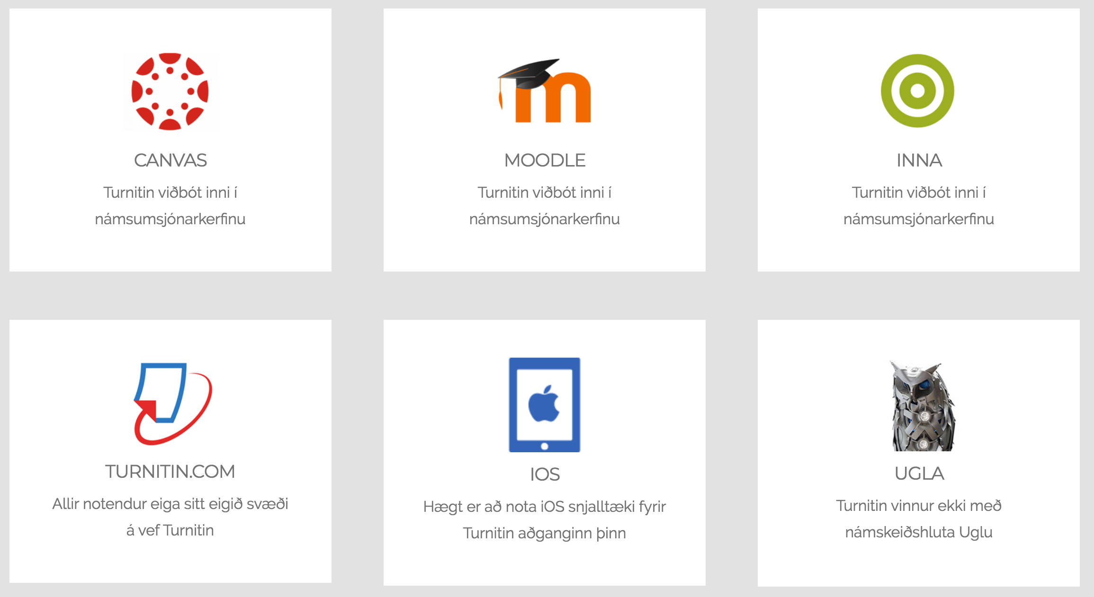



Slide 8
Aðgangsleiðirnar sem við notum hér í Háskóla Íslands
Turnitin.com
Moodle
Direct 2
Turnitin Assignment 2 skilahólf
Plagiarism plugin
Kveikt á Turnitin inni í Moodle skilahólfi
Canvas LMS ?

Slide 9
Feedback studio hefur nokkur hlutverk
Stuðla að akademískum heiðarleika
Að bæta fræðileg vinnubrögð nemenda
Ritskimun
Athuga höfundarétt
Endurgjöf
Jafningjamat

Slide 10
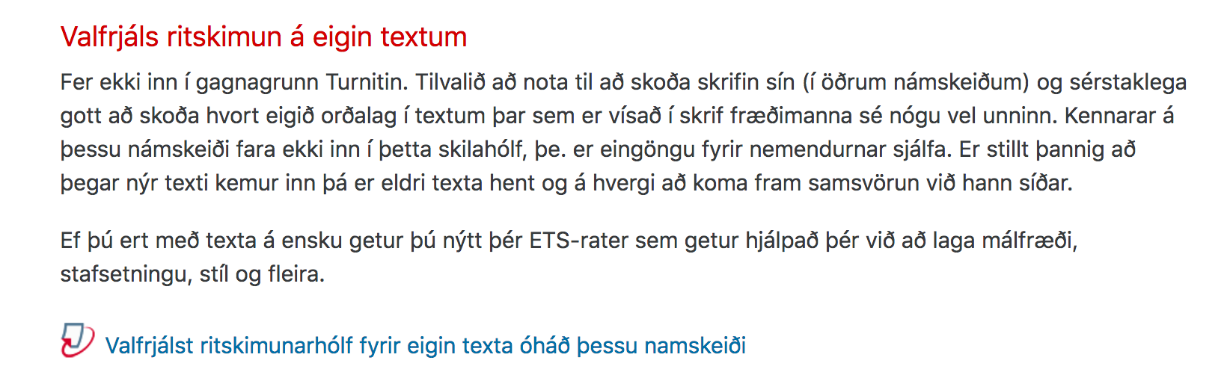
Dæmi um ritskimunarhólf sem kennari setti upp fyrir sína nemendur

Slide 11
athuga hvort séu samsvaranir við áður útgefna texta, fræðigreinar, greinar, bækur, umfjallanir, blogg, vefsíður, nemendaritgerðir o.fl.
veita nemendum endurgjöf
gefa einkunnir
nota jafningjamat
Feedback Studio er safn verkfæra til að:

Slide 12
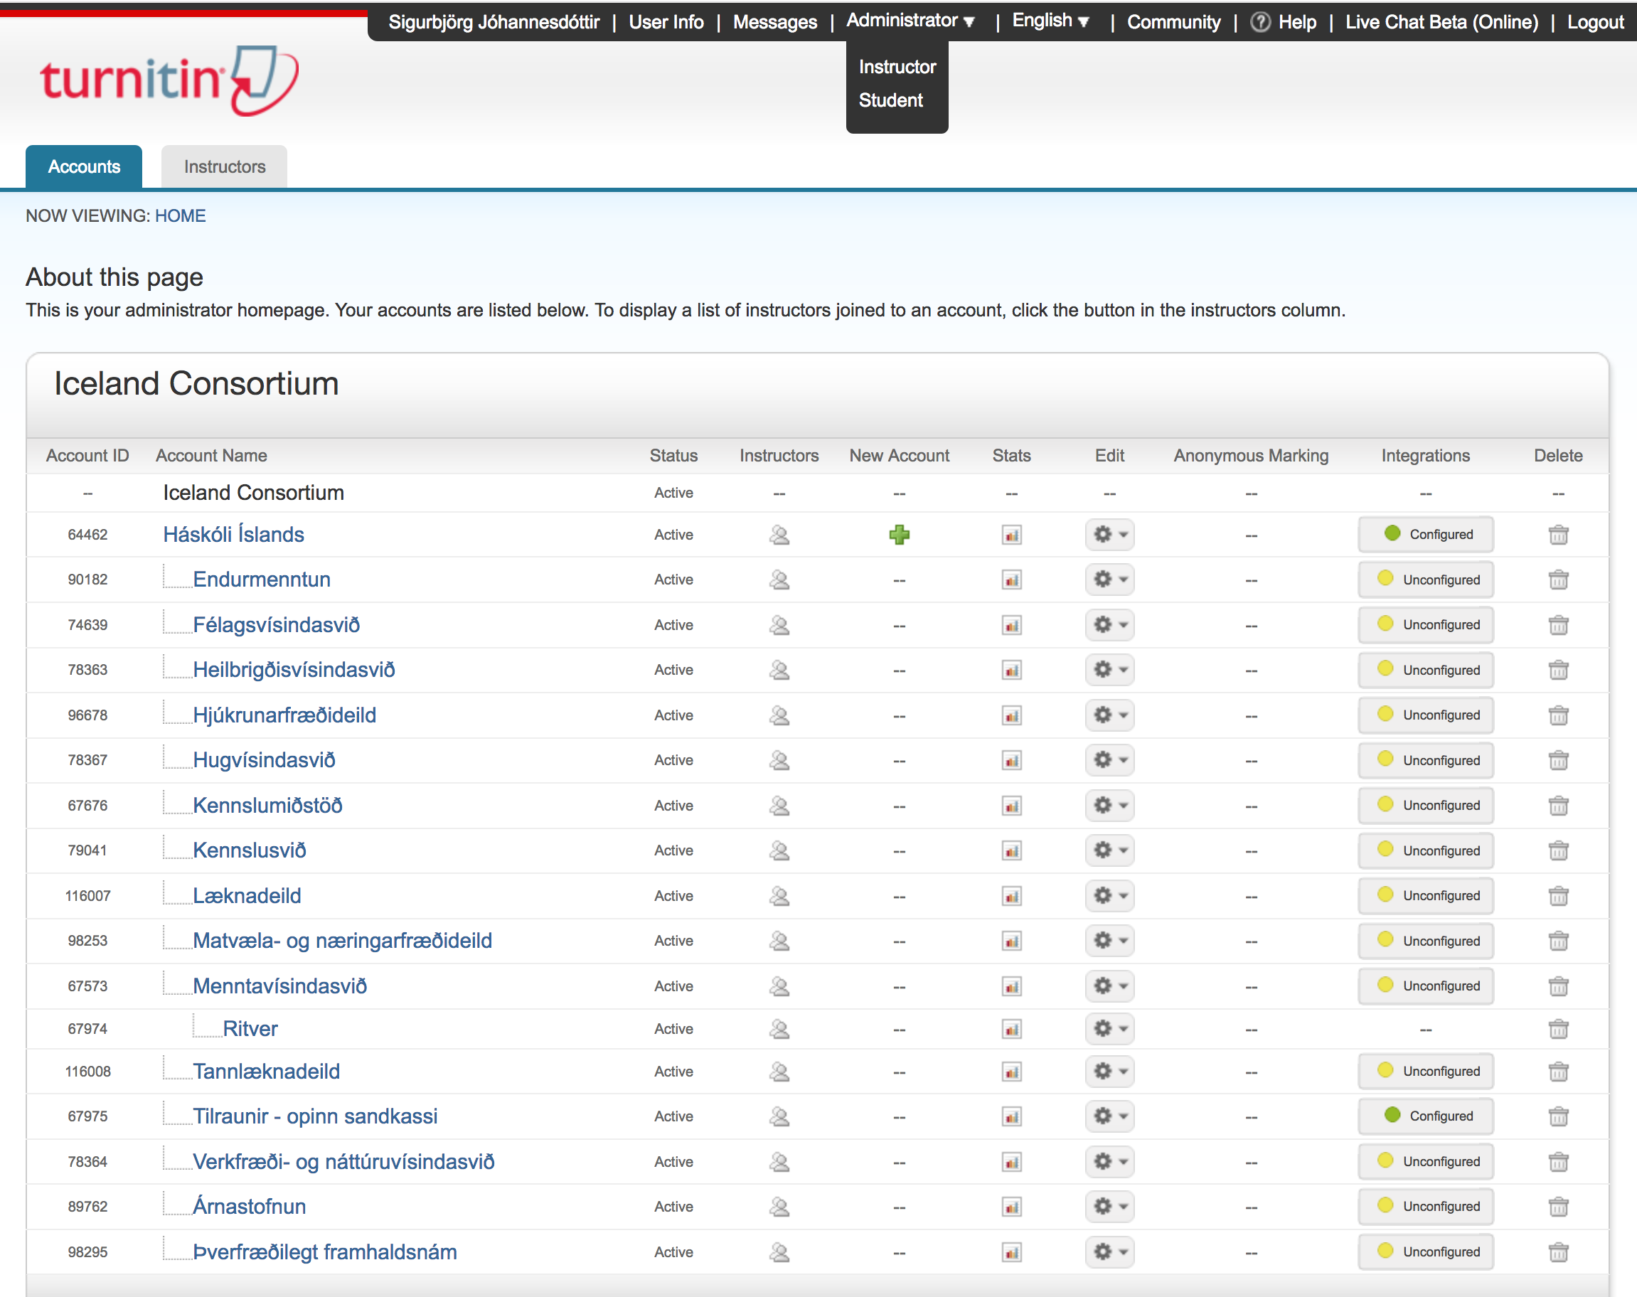
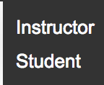




Það eru þrír notendaaðgangar
í Turnitin Feedback Studio
Kennarar

Slide 13

Kennaraaðgangur að Feedback Studio
Í gegnum https://turnitin.com
stofna námskeið
(Nota númer og heiti námskeiðs)
setja nemendur inn í námskeiðið eða senda þeim upplýsingar svo þeir geti sjálfir sett sig inn í það
búa til skilaverkefnishólf
láta nemendur skila verkefni inn í skilaverkefnishólfið
Skoða samsvaranir
Virkja jafningjamat
Veita endurgjöf
Gefa einkunn
Flytja einkunn handvirkt yfir í Uglu eða Excel til að byrja með

Slide 14
Kennaraaðgangur að Feedback Studio
Inni í námskeiði í Moodle
Með viðbót við Moodle sem heitir Direct 2
Með viðbót við Moodle sem heitir Plagiarism plugin
búa til Turnitin Assignment 2 verkefnaskilahólf inni í námskeiðinu (vera í ritham – bæta við viðfangi)
skoða samsvaranir í texta
virkja jafningjamat
veita endurgjöf á verkefni
gefa einkunn fyrir verkefni
einkunn flyst sjálfkrafa inn í einkunnabók Moodle
virkja Turnitin inni í Moodle verkefnaskilahólfi
skoða samsvaranir í texta
Nota Moodle-verkfærin til að veita endurgjöf, jafningjamat og einkunnir.
Nota fyrir einstaklingsverkefni
Nota fyrir hópverkefni

Slide 15
Nemendaaðgangur að Feedback Studio
Geta skilað verkefnum og skoðað þau
og
ef kennari gefur leyfi til þess:
að skoða endurgjöf frá kennara
að skoða samsvörun (ná í samsvörunarskýrslu)

Slide 16



Að stofna skilaverkefnishólf
Í Moodle
Á vefsíðu Turnitin.com

Slide 17
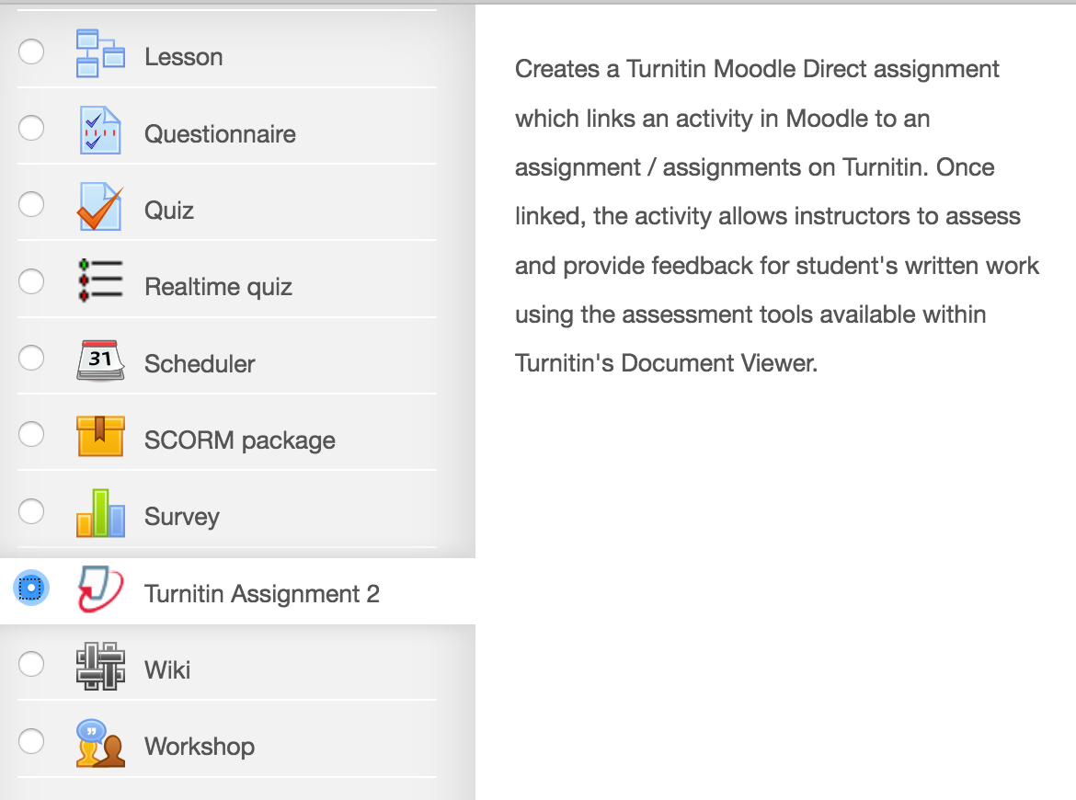
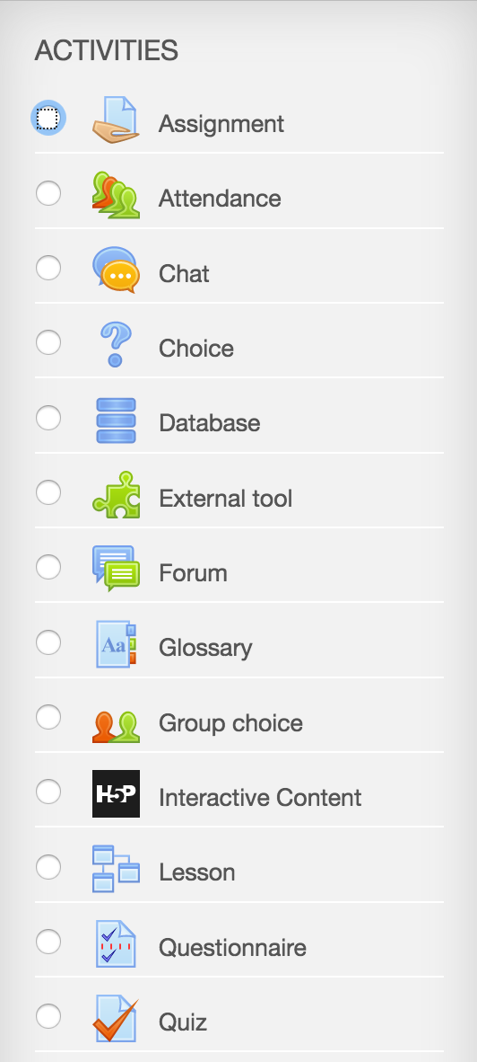







Kennari stofnar Turnitin verkefni
í námskeiðinu sínu í Moodle

Slide 18
Kennari stofnar skilaverkefnishólf á vefsíðu Turnitin.com
Kennari þarf að byrja á að stofna námskeið
Í framhaldi af því getur kennari búið til eins mörg verkefni og hann vill inni í því námskeiði

Slide 19
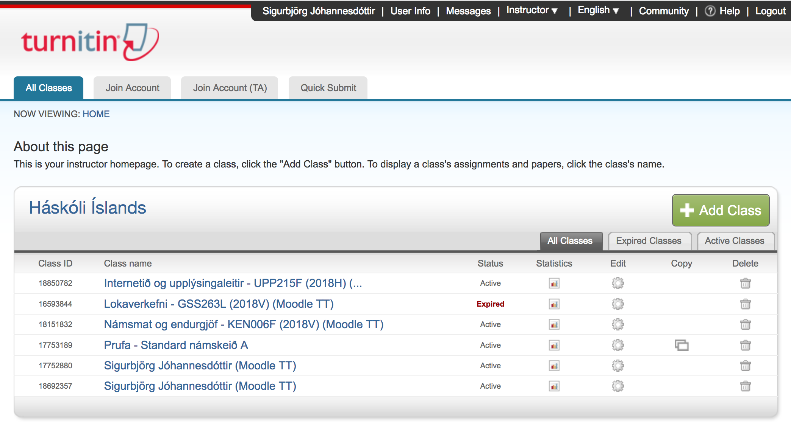
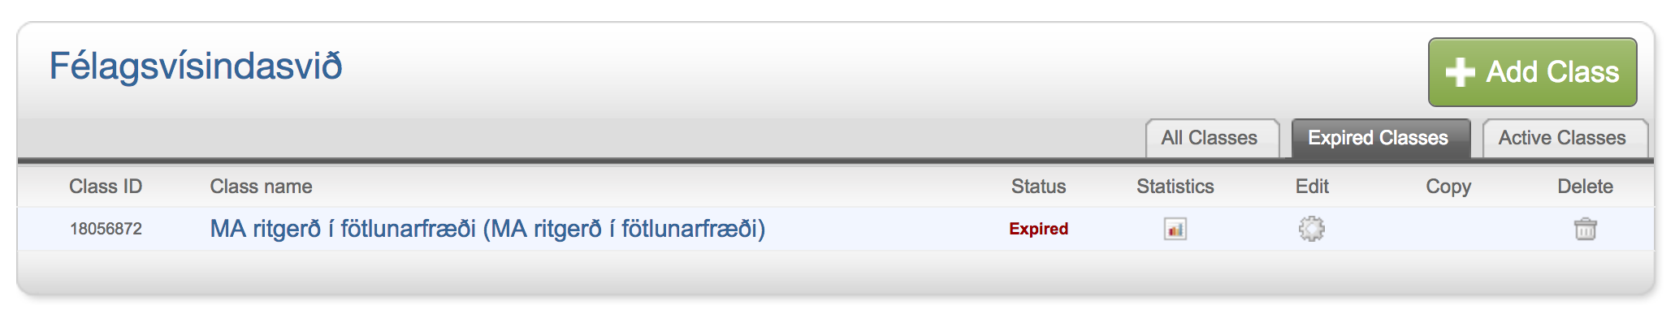



Slide 20
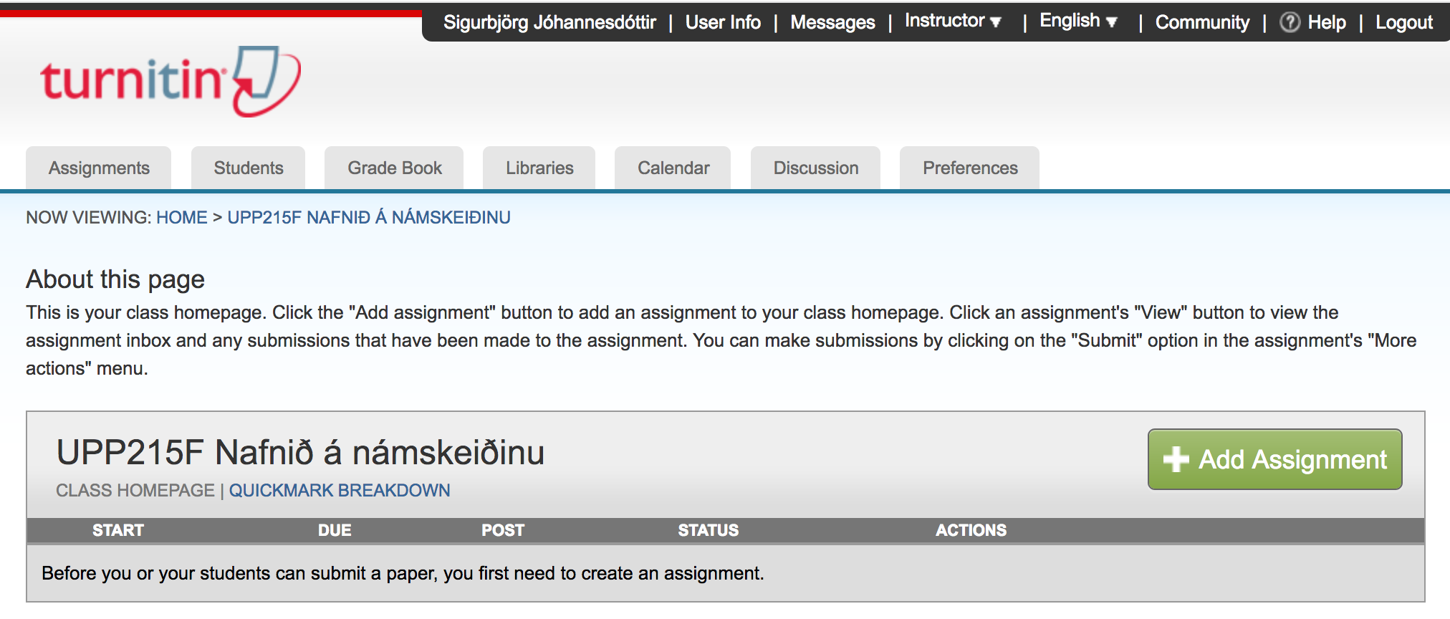




Slide 21
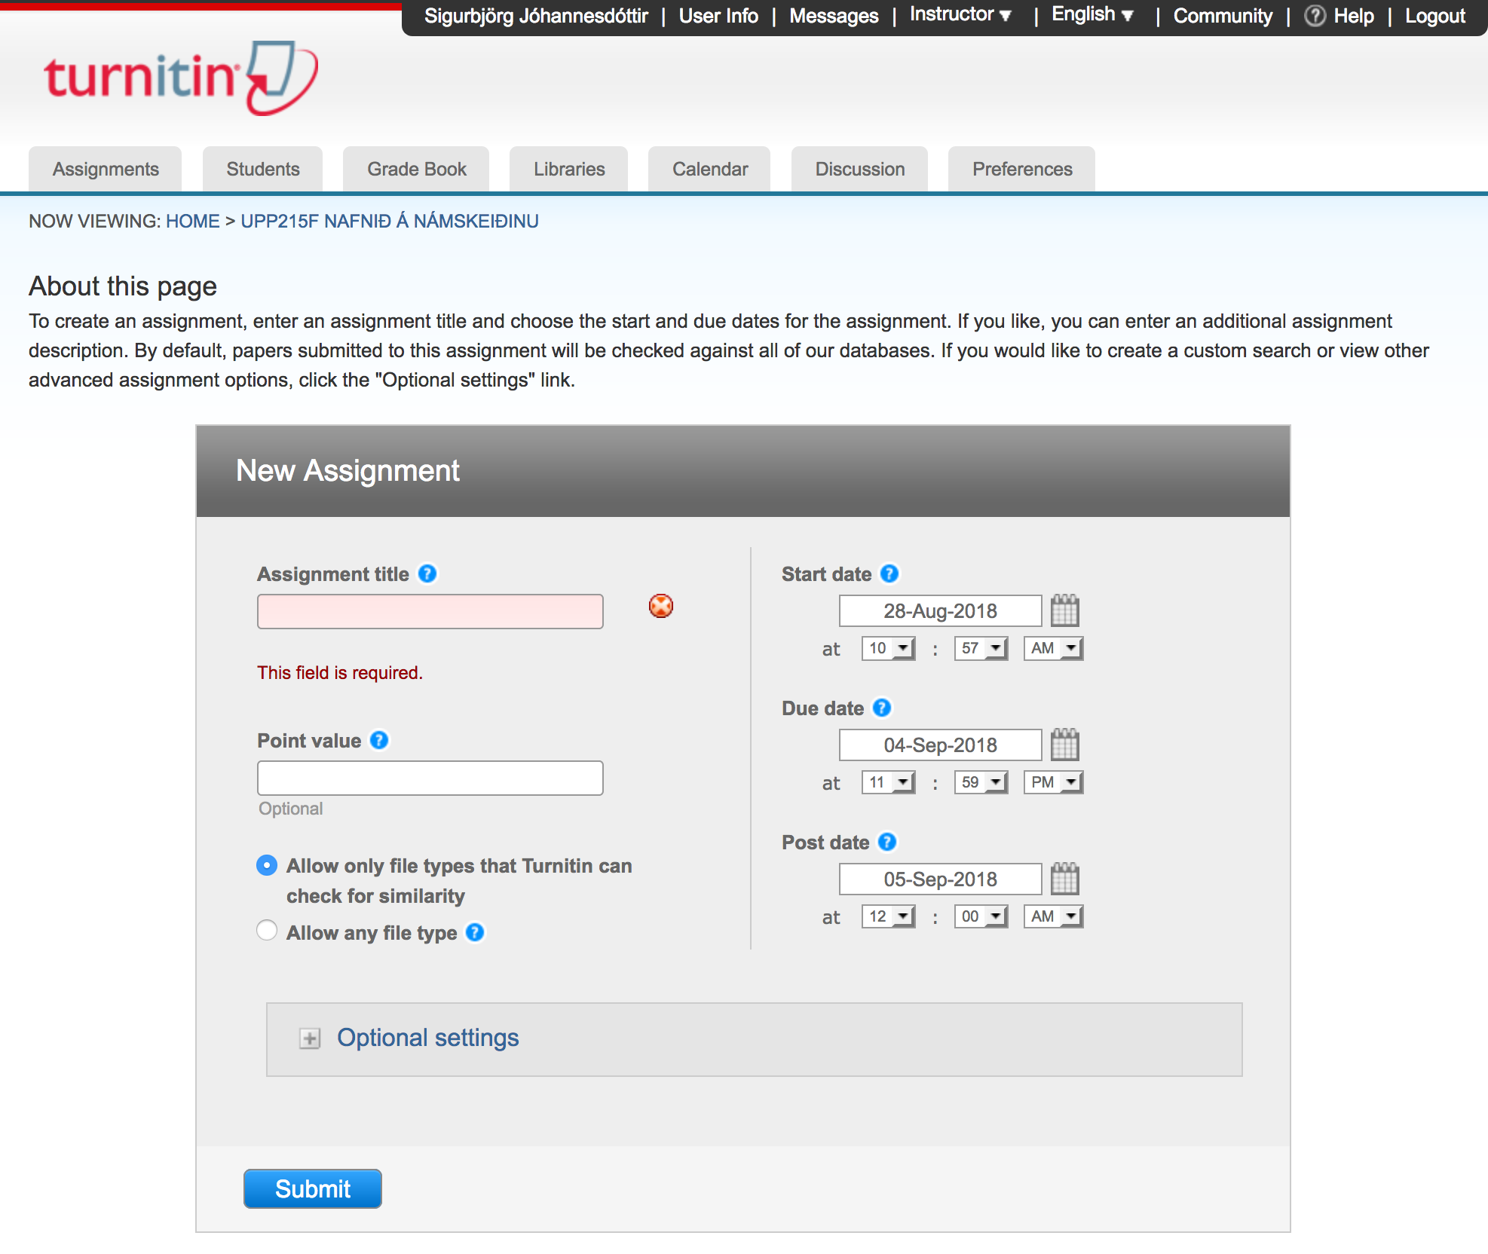


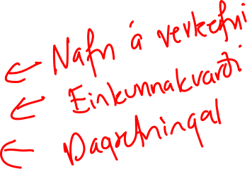


Slide 22
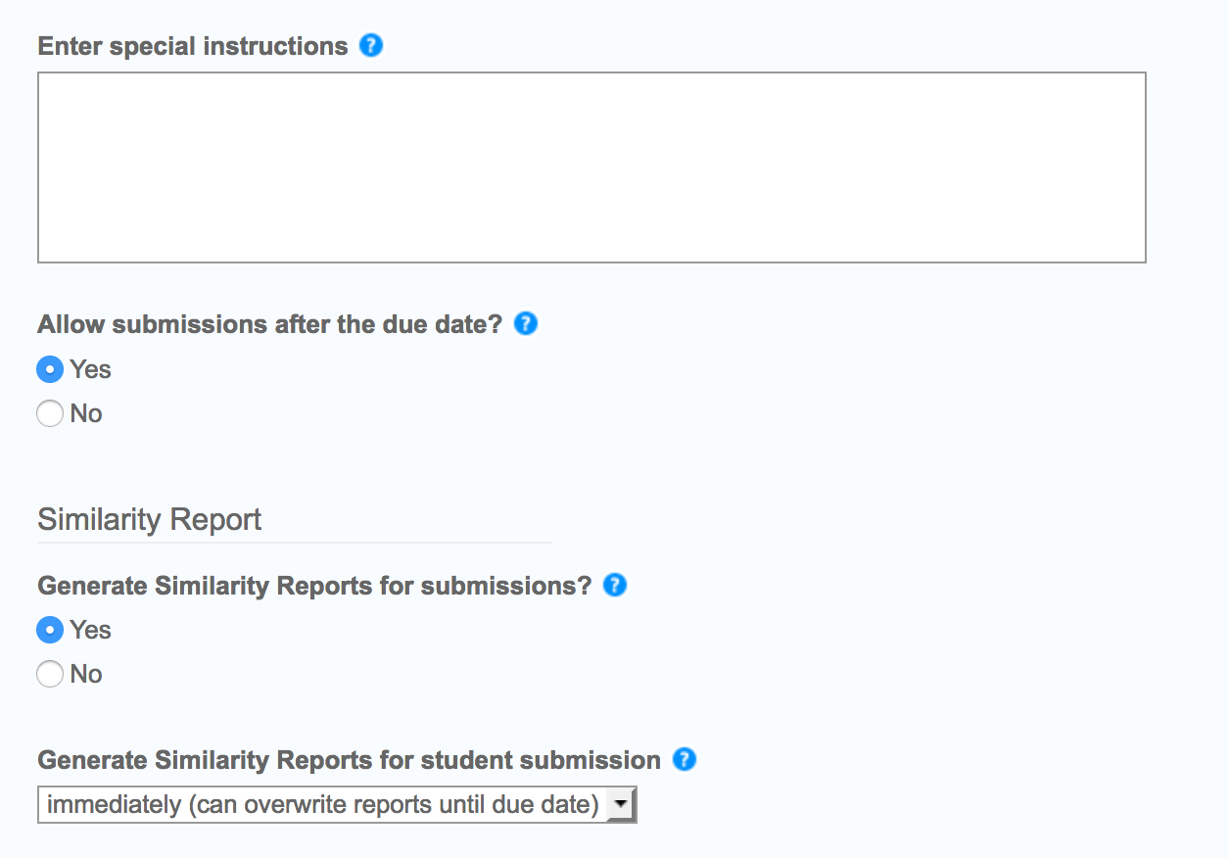

Slide 23
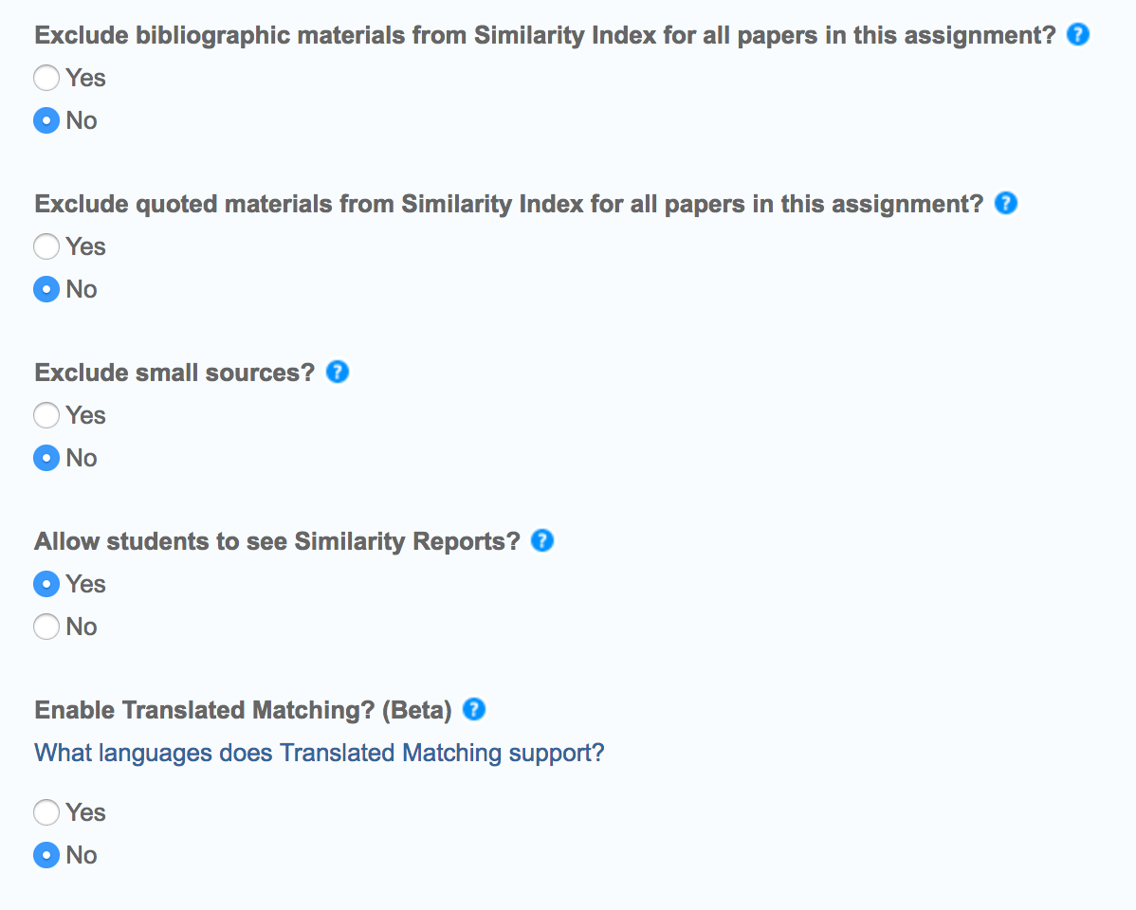

Slide 24
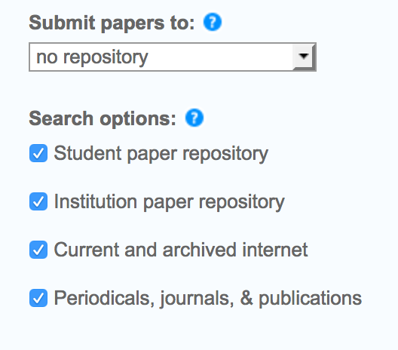

Slide 25
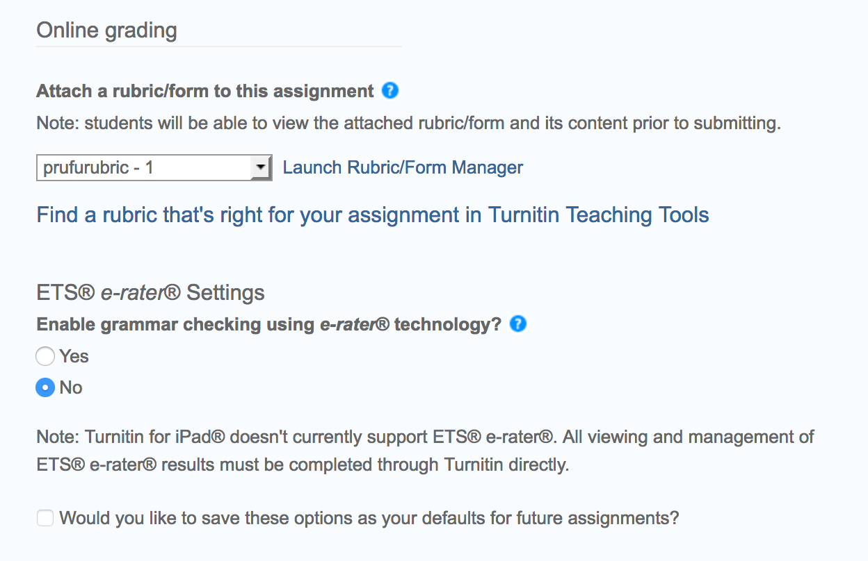
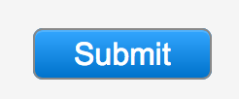

Slide 26
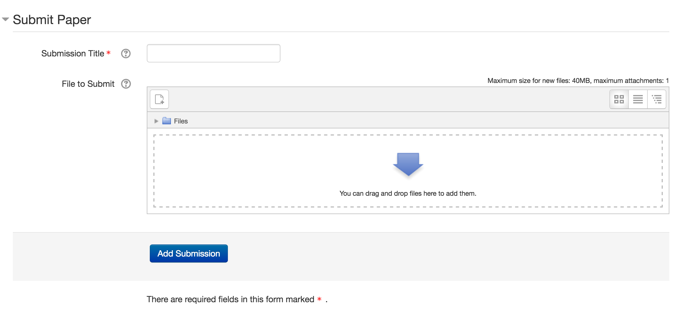
NEMANDI SKILAR VERKEFNI !!!!!

Slide 27
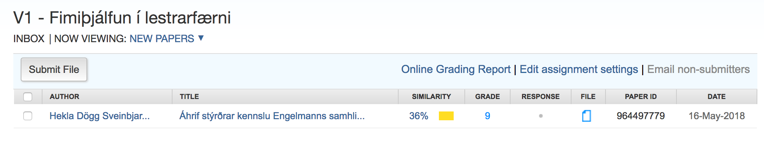
Kennari opnar verkefni sem nemandi er búnn að skila

Slide 28
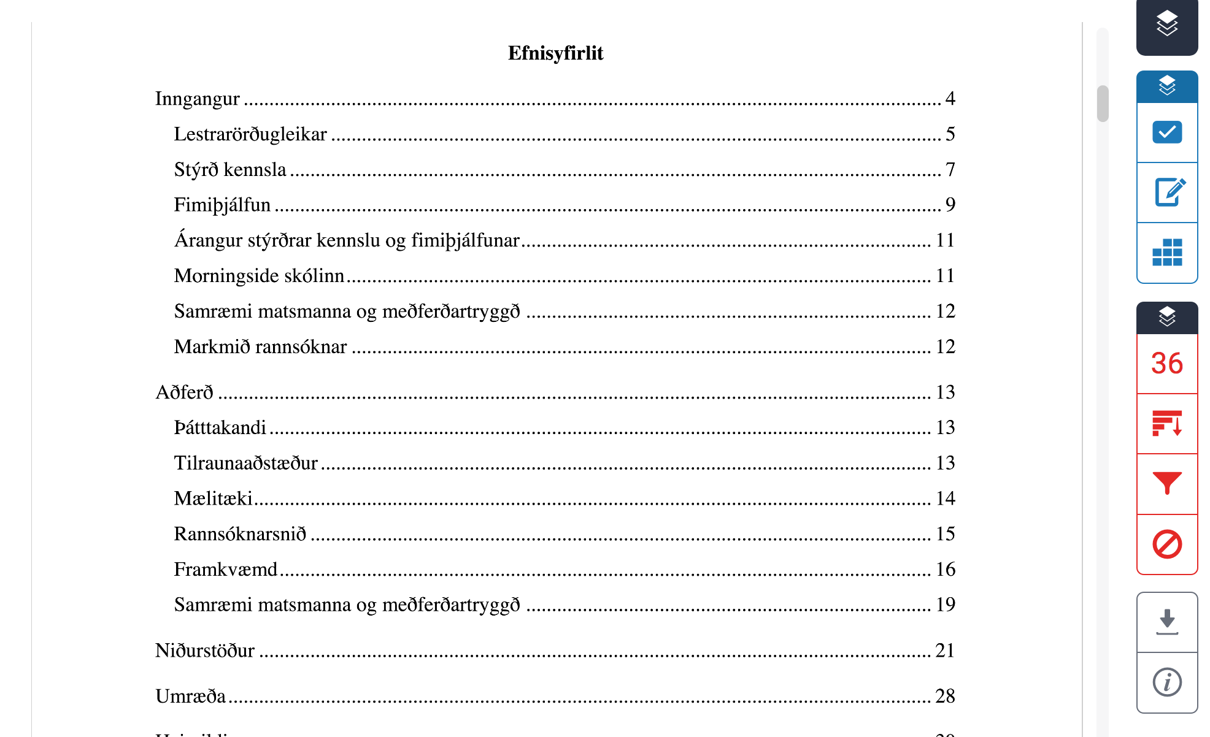

Slide 29
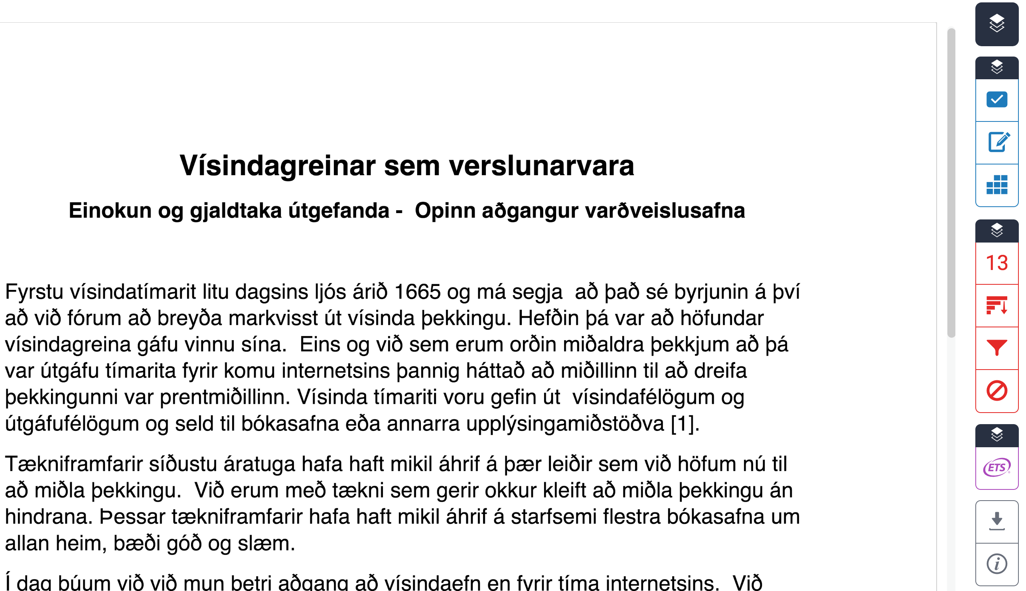

Slide 30

Ritskimun á textum
Kennari skimar texta
Þessa mynd á Turnitin.
Hún er höfundaréttarvarin.
Hún er af forsíðu
Turnitin.com

Slide 31
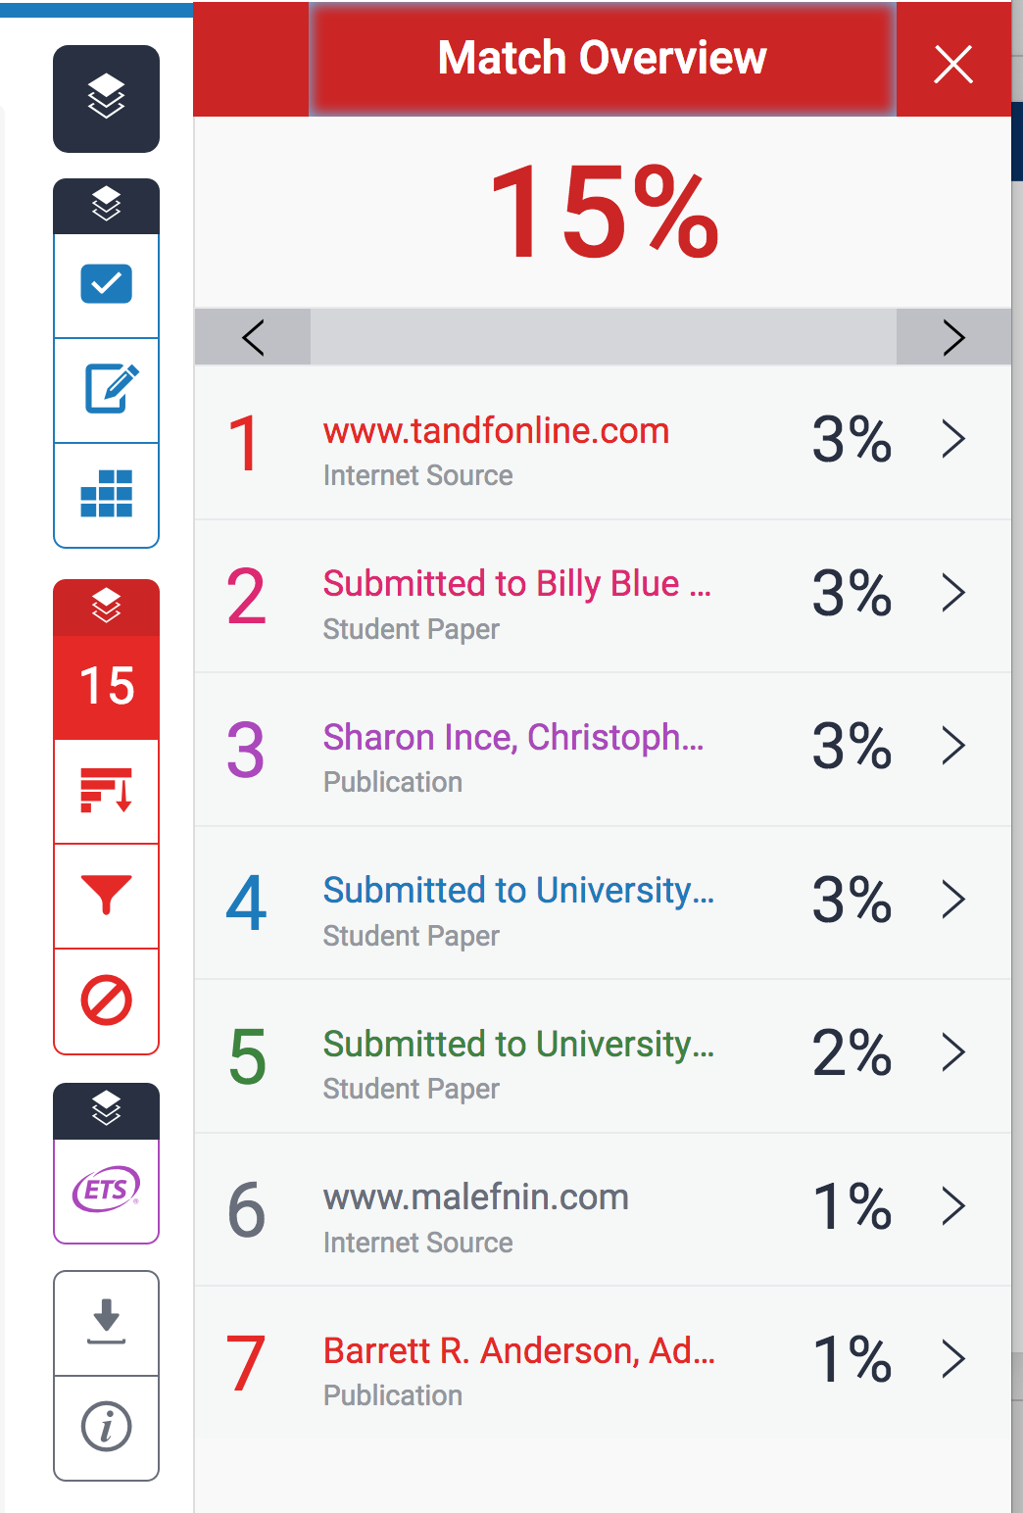

Slide 32
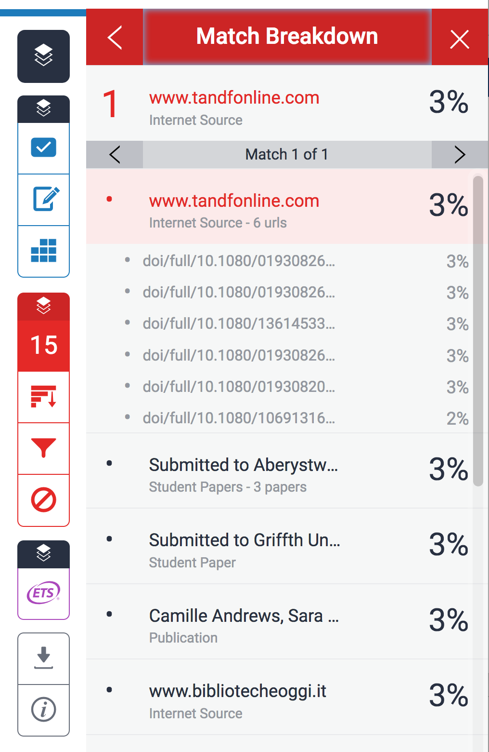

Slide 33
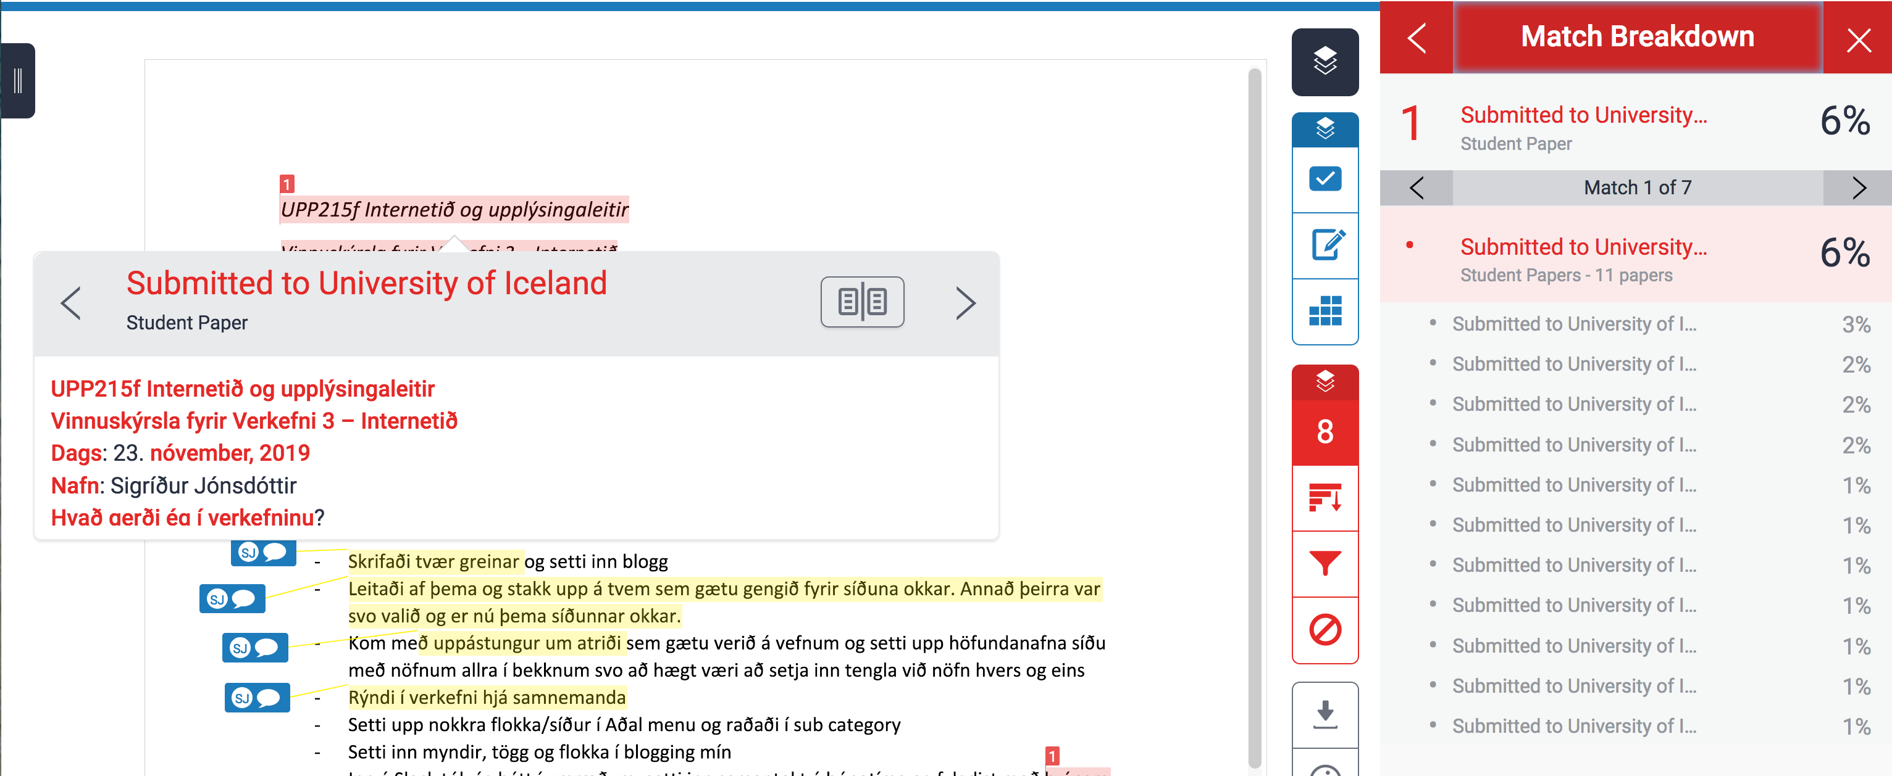

Slide 34
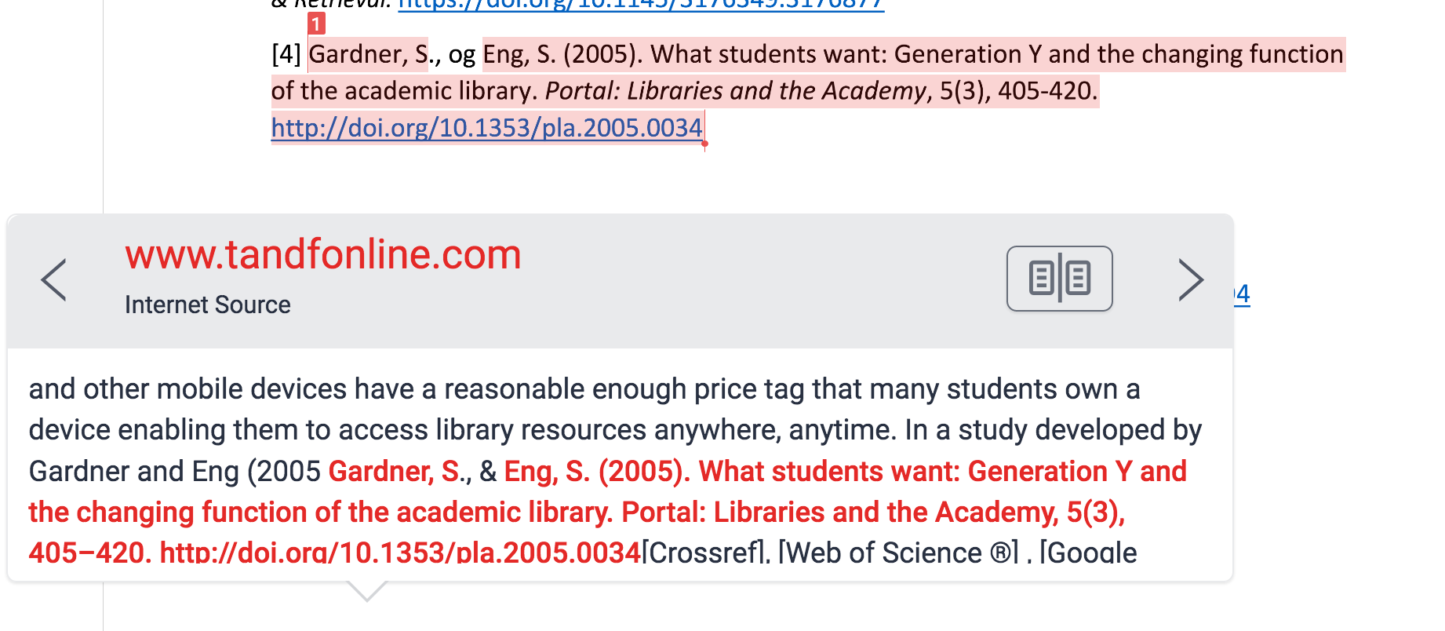

Slide 35
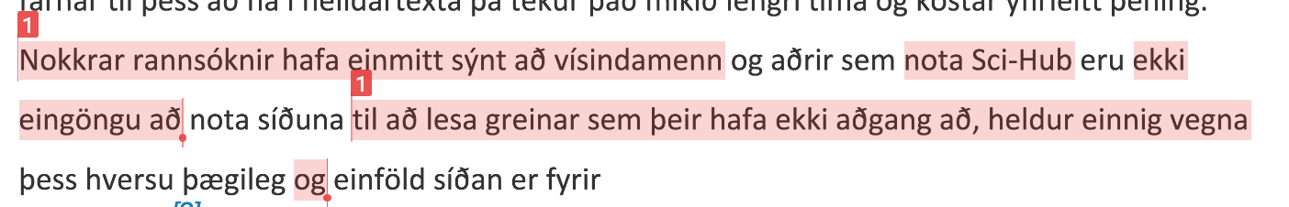
Dæmi um hvernig er hægt að sjá hvort unnið
sé rétt með heimildir þegar vísað er í þær

Slide 36
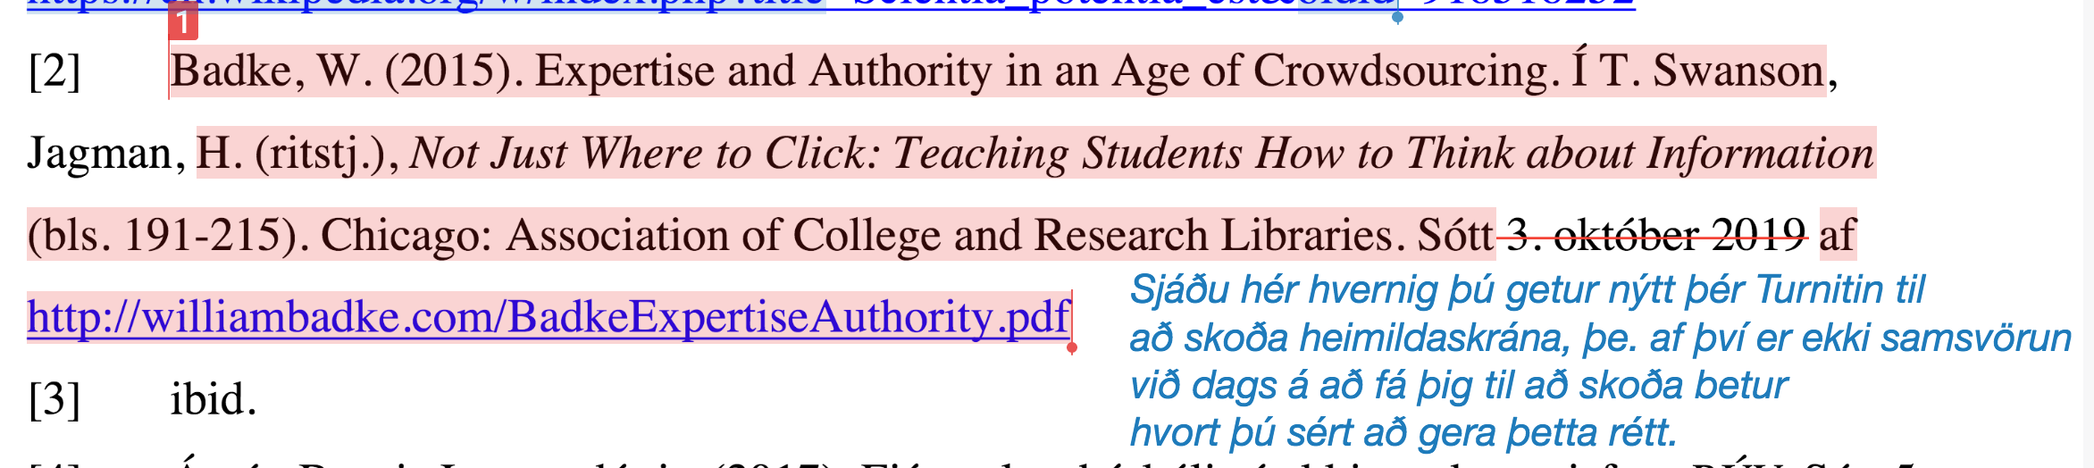
Dæmi um hvernig er hægt að nota samsvörun til að sjá hvort sé rétt framsett heimildaskráning

Slide 37
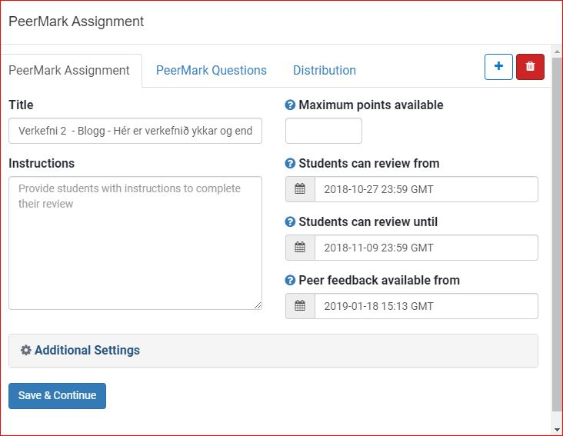
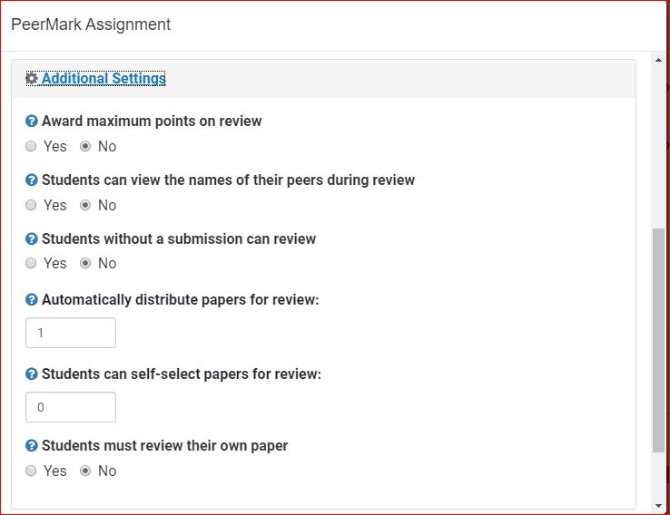
Jafningjamat / Leiðsagnarmat samnemenda
Sýnishorn - Uppsetning

Slide 38
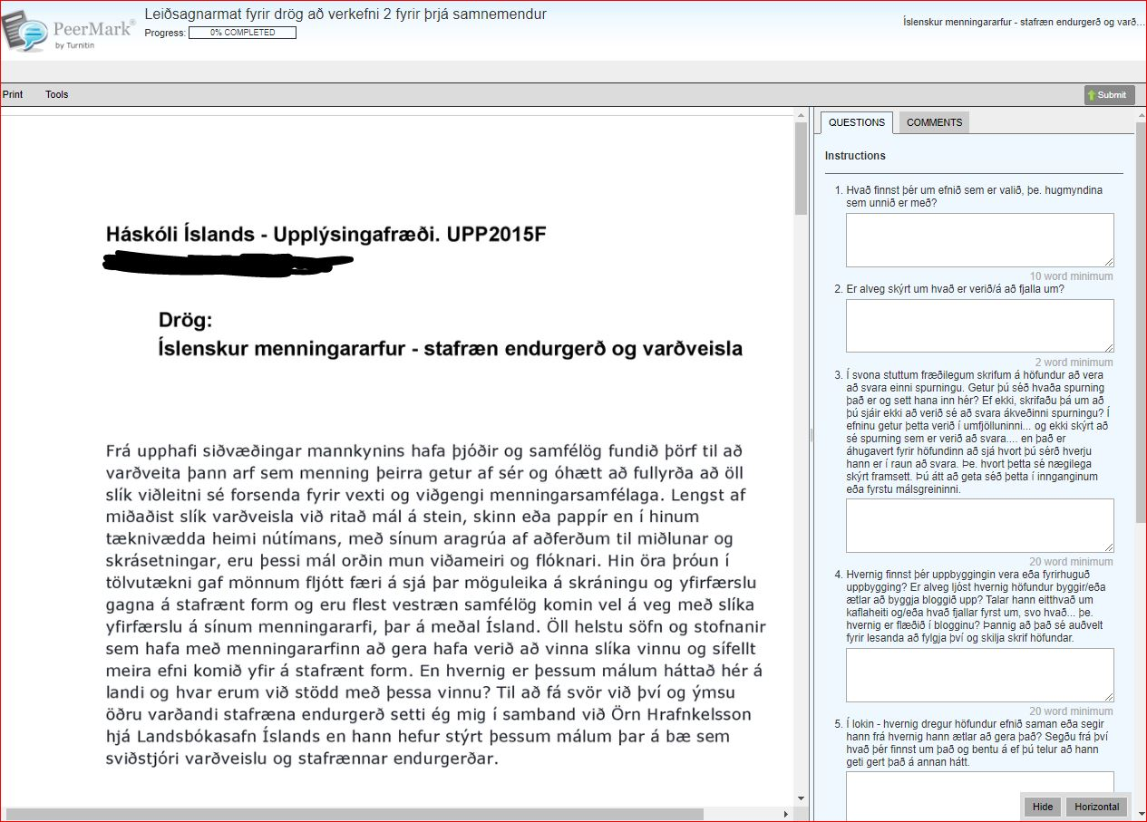
Sýnishorn, jafningjamats- umhverfið fyrir nemendur.
Lesa verkefnið af skjá til vinstri sem eru að meta
Svara spurningum til hægri.
Blöðrutól inni í texta og textinn birtist inni í Comments

Slide 39

Kennari notar endurgjafahluta Turnitin
til að gefa nemanda endurgjöf á verkefnið hans
Þessa mynd á Turnitin.
Hún er höfundaréttarvarin.
Hún er af forsíðu
Turnitin.com

Slide 40
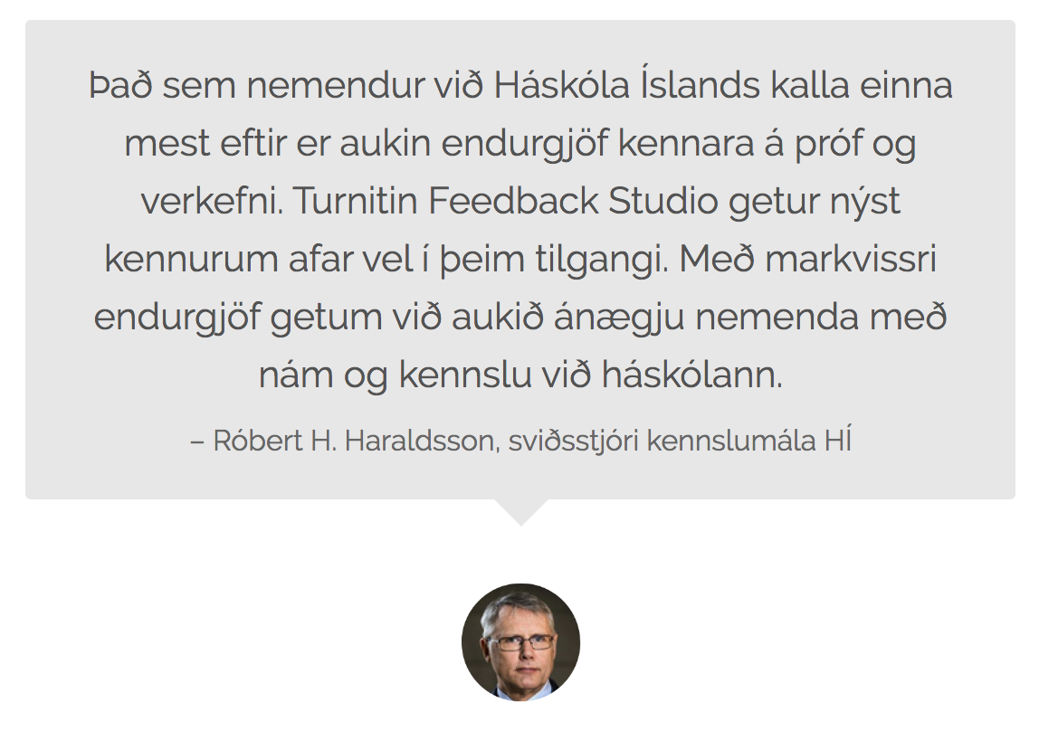

Slide 41
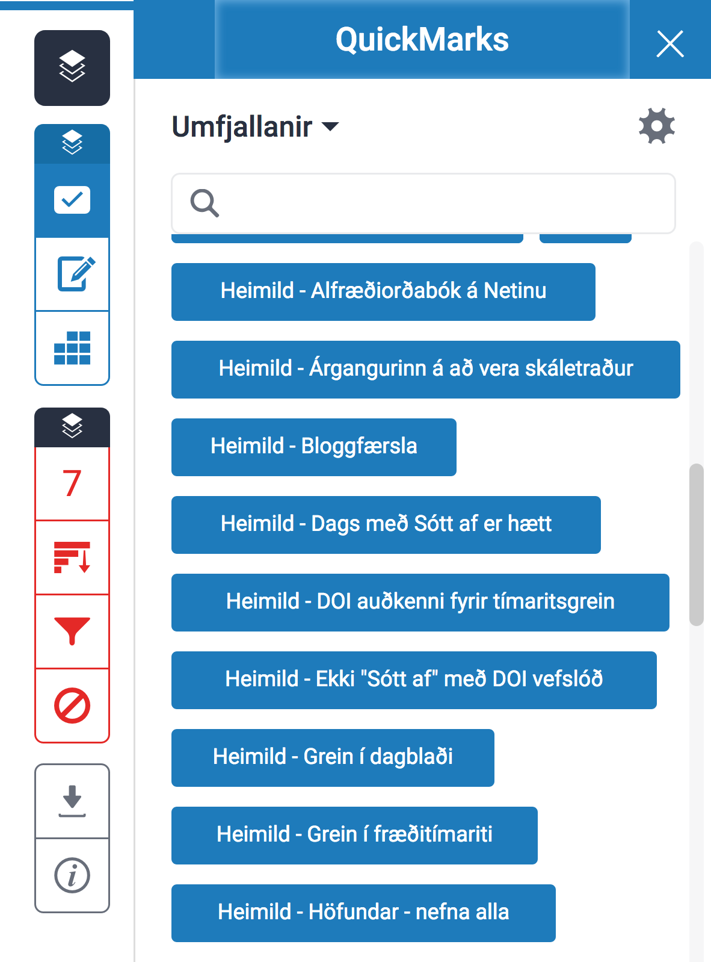
Hraðmerkingar (QuickMarks)
Umsagna- og athugasemdabanki kennarans

Slide 42
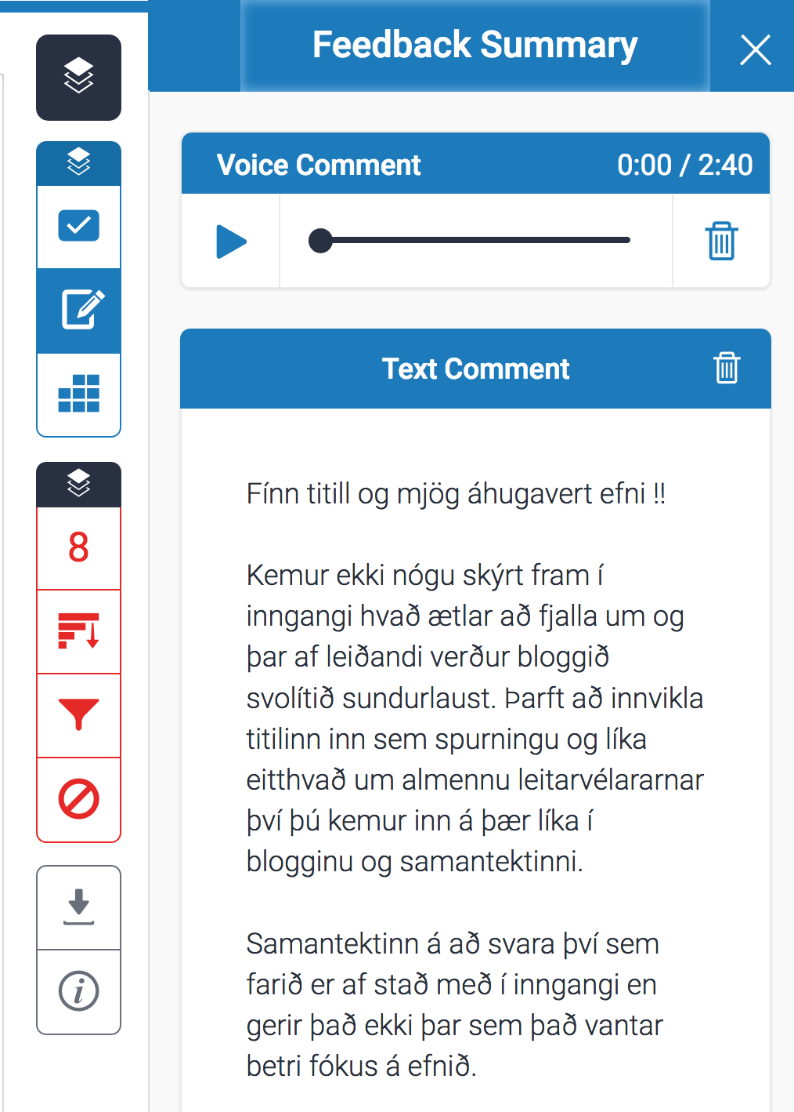
Heildarumsögn (e. Feedback Summary)
Hægt að gefa
Munnlega heildarumsögn (e. voice comment)
Ritaða heildarumsögn (e. text comment)

Slide 43
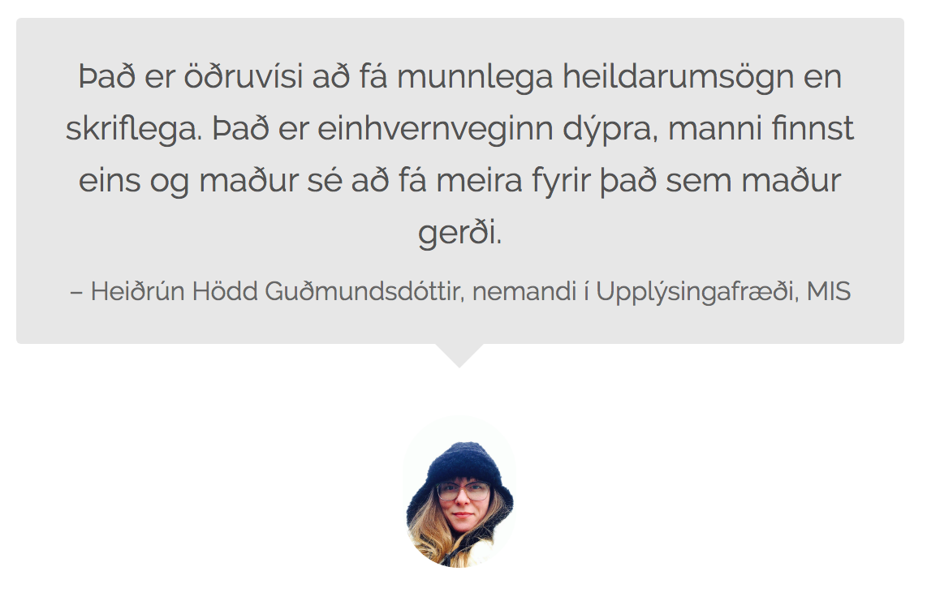

Slide 44
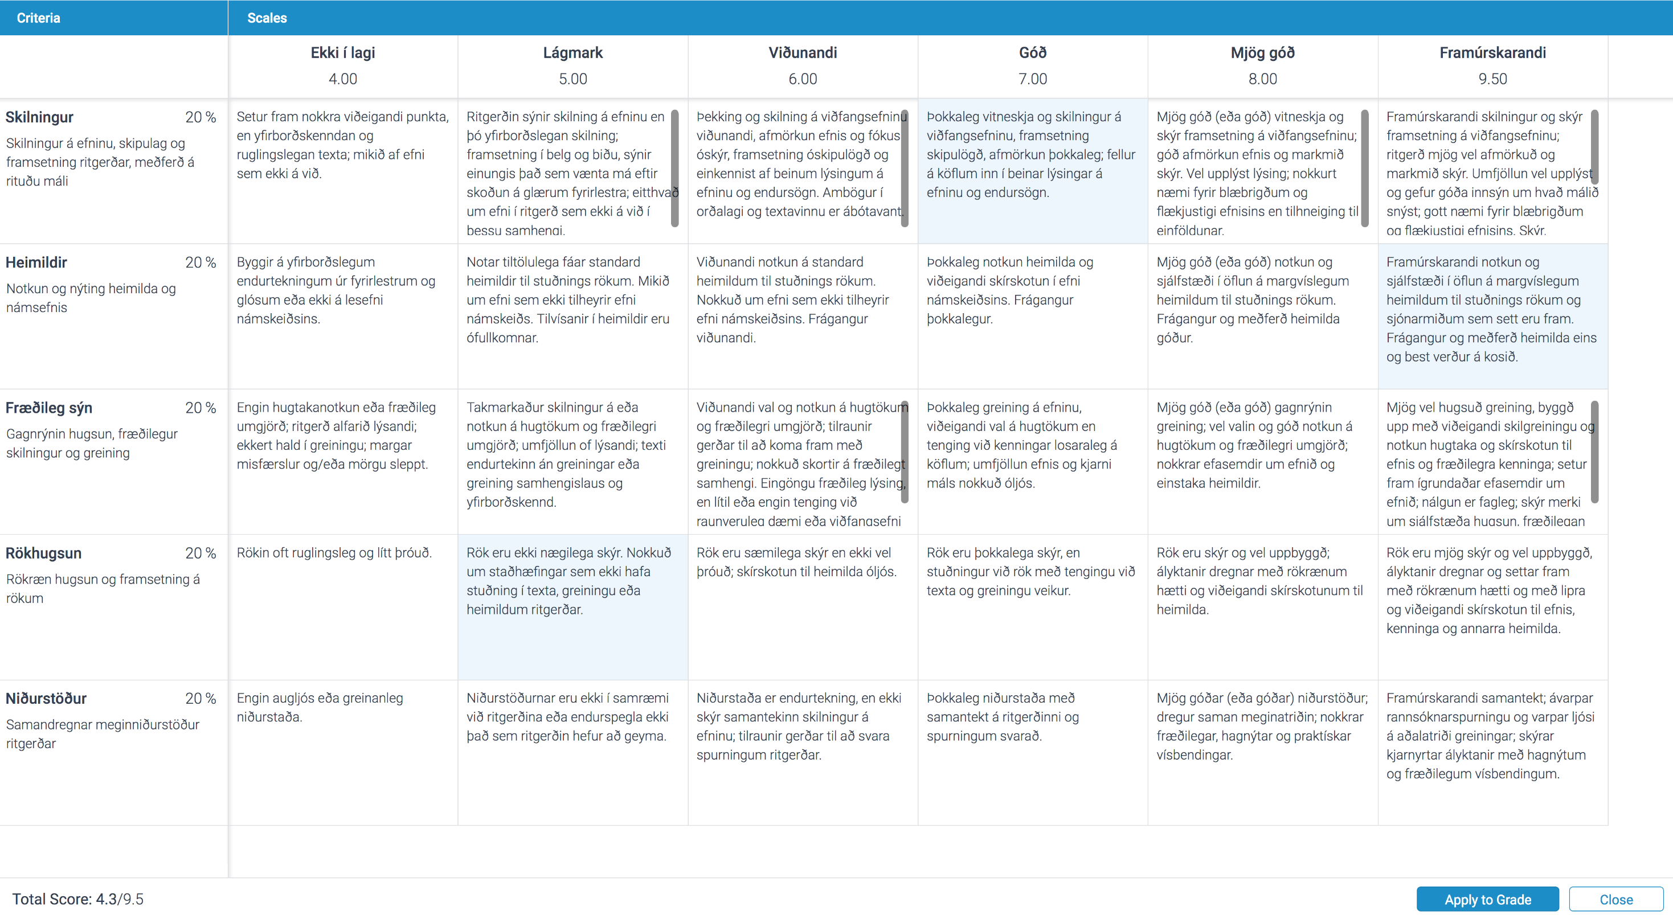
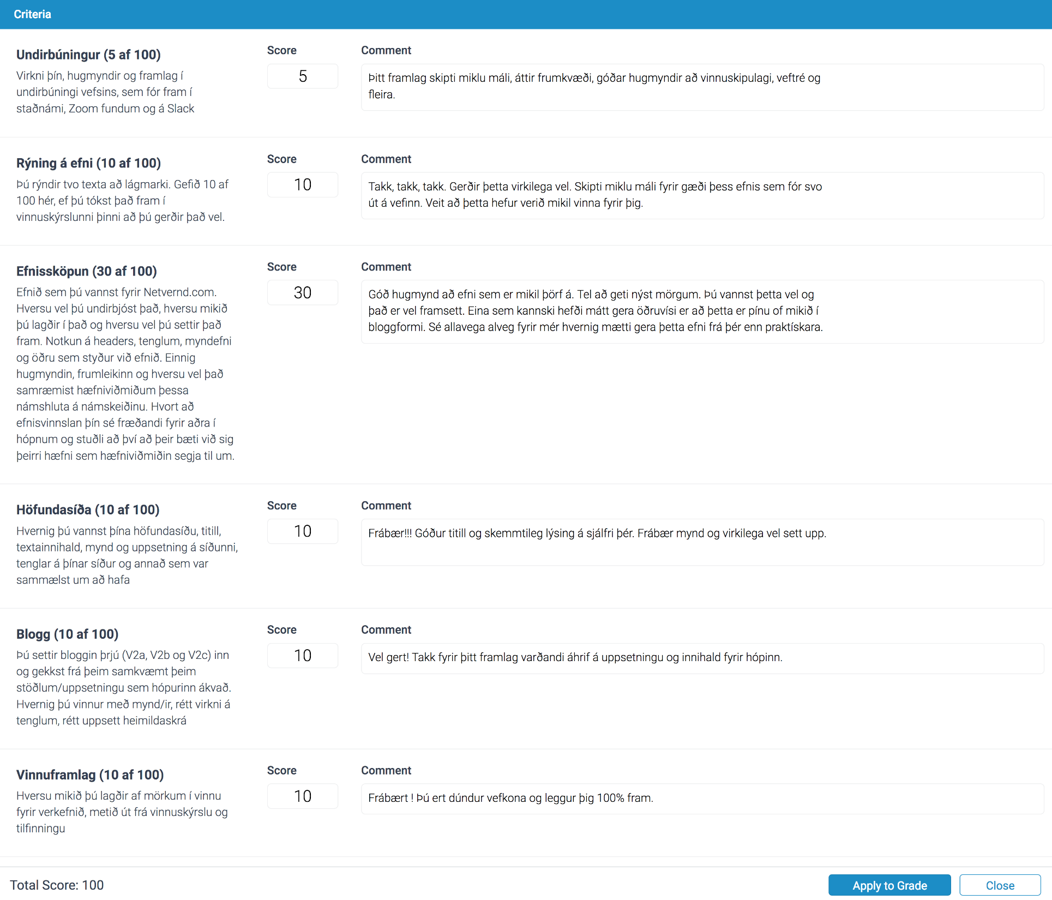
Matskvarðar
Hægt að vera með tvær tegundir af matskvörðum með fimm mismunandi uppsetningum
Matsgrind (e. rubrics)
Matslisti (e. grading form)

Slide 45
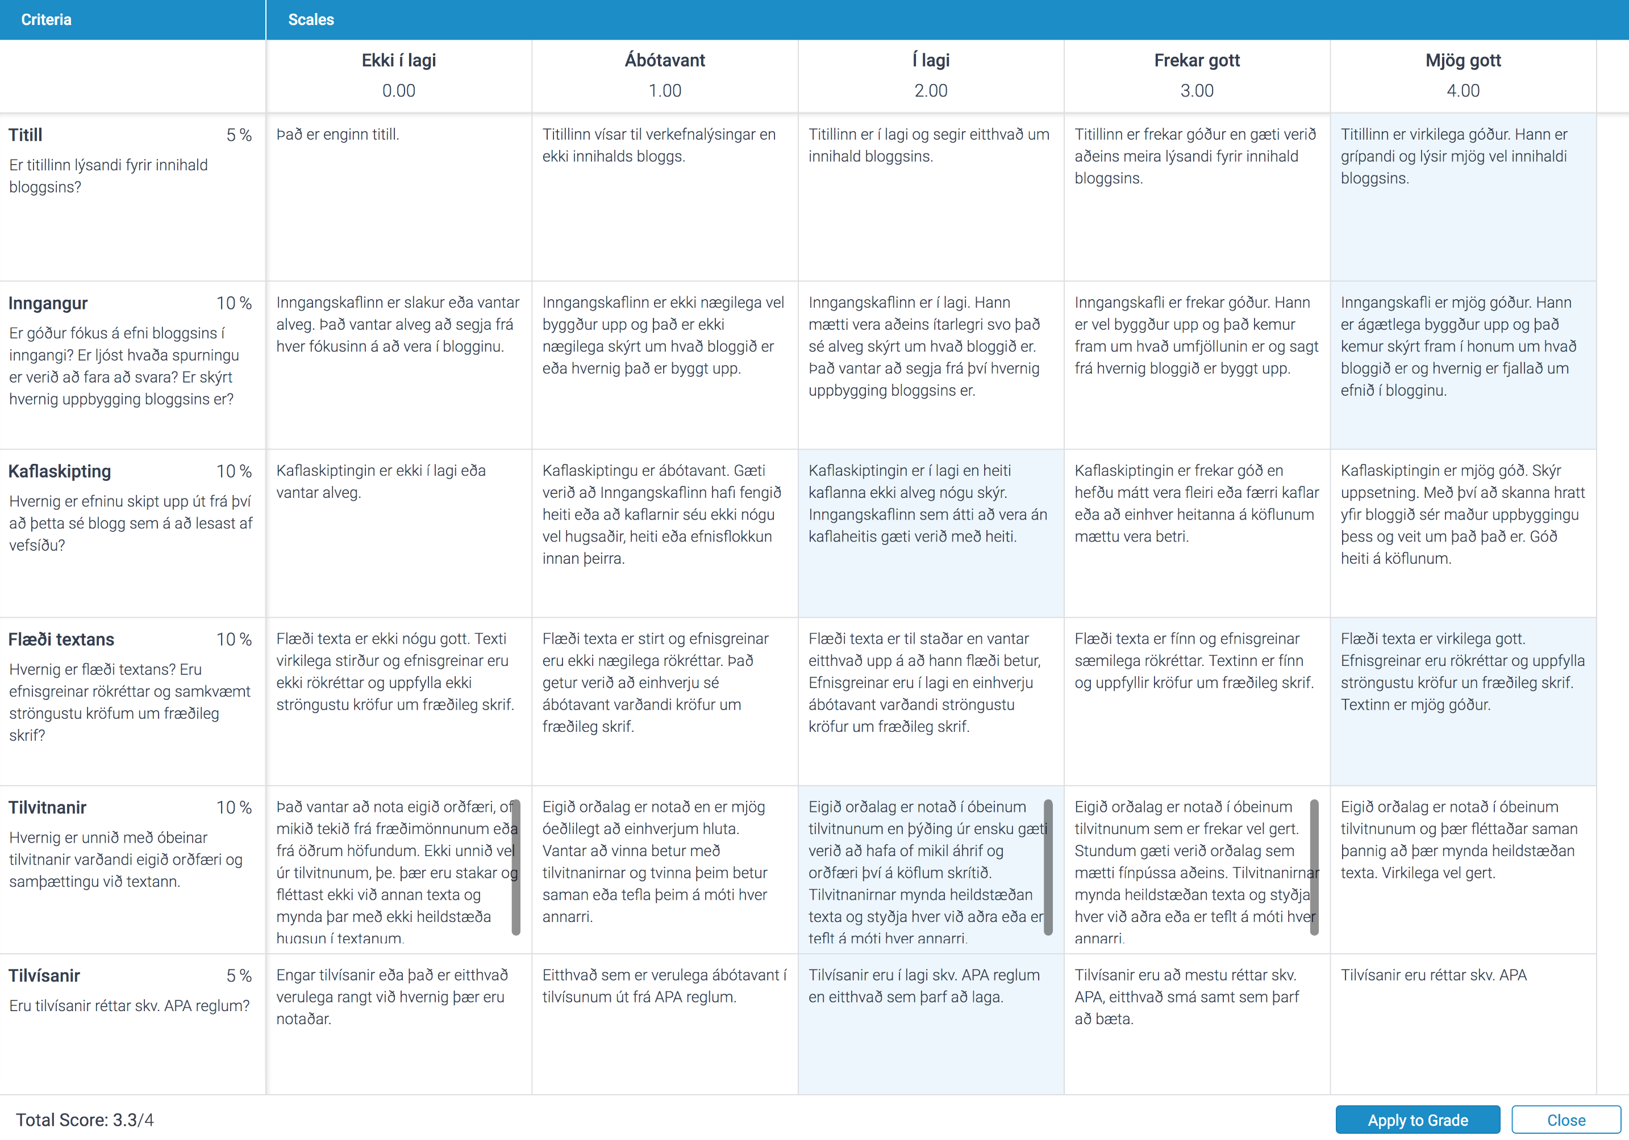
Matsgrind (Rubric)

Slide 46
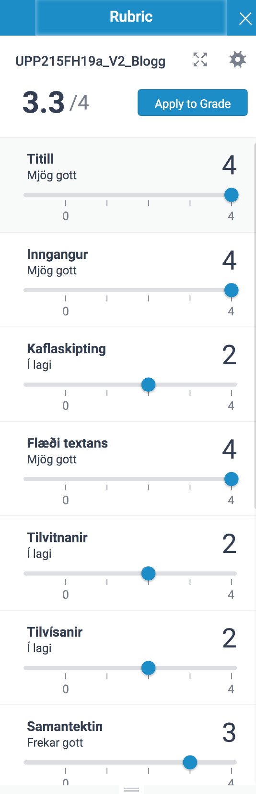
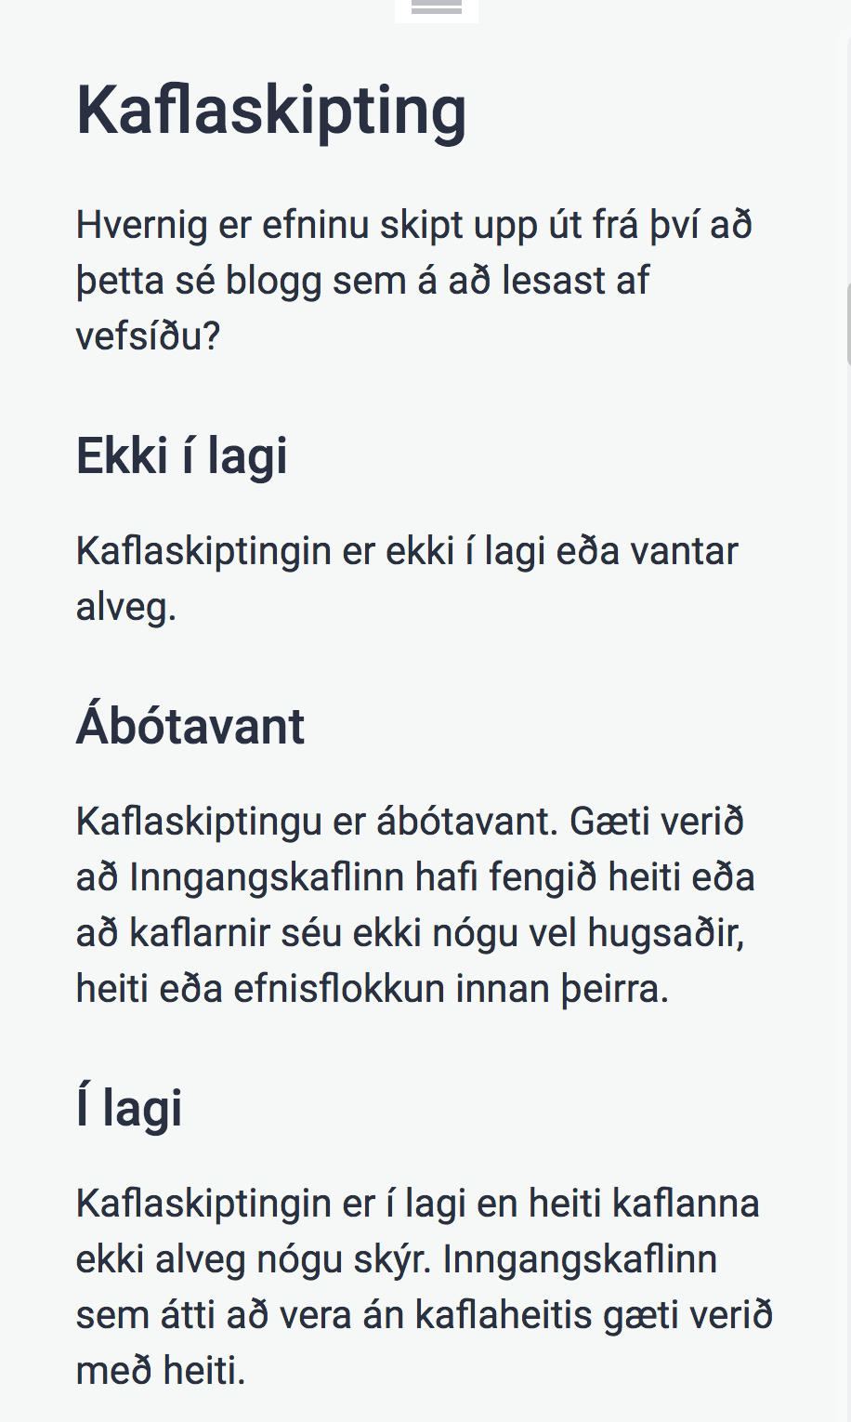

Slide 48
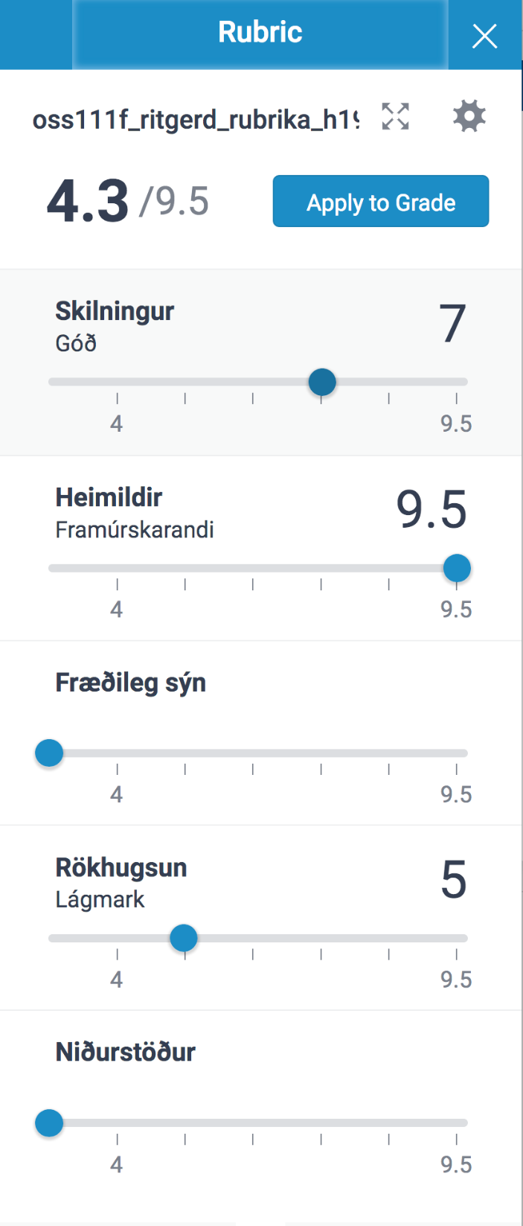
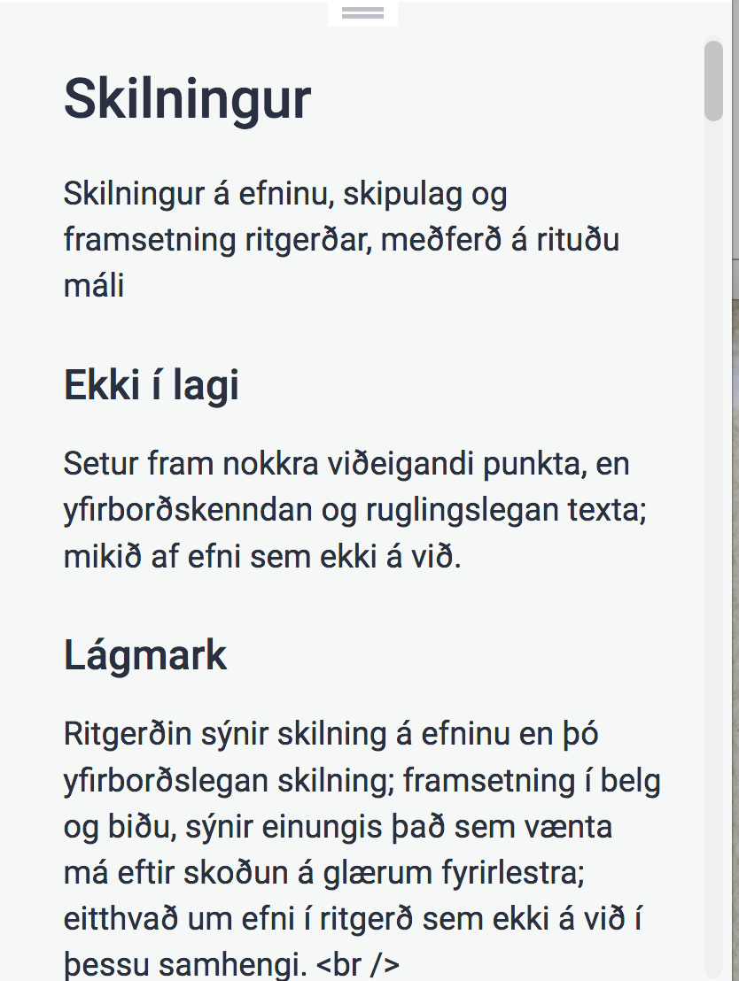

Slide 50
Matslisti (Grading form)

Slide 51
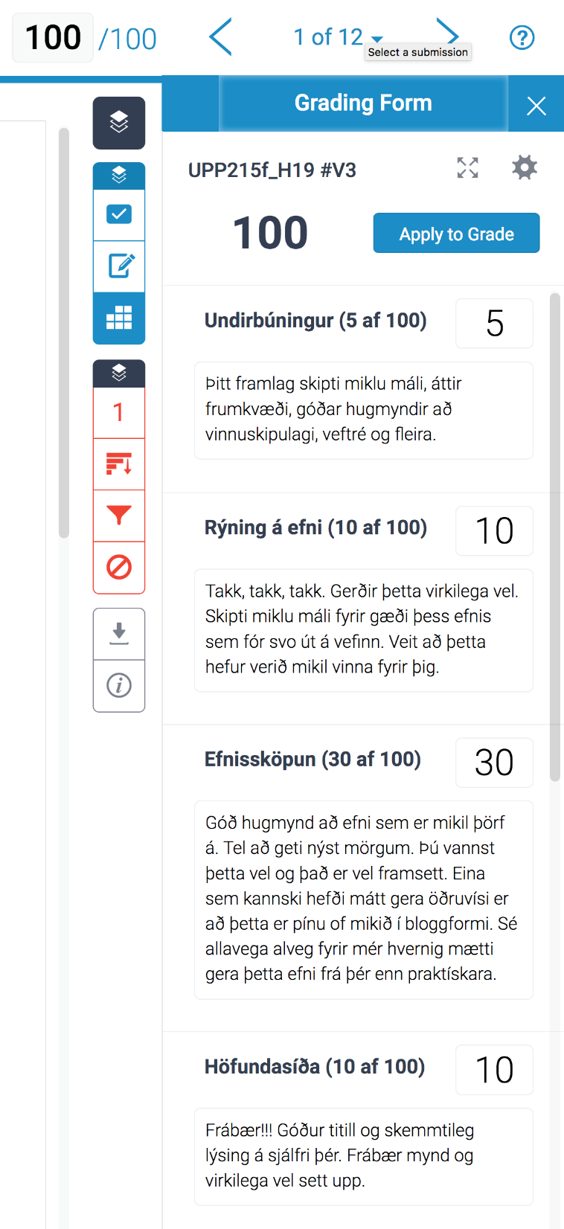

Slide 53

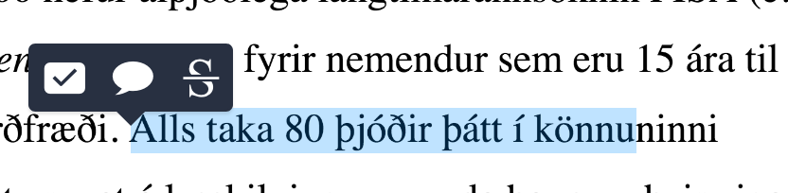
Umsagnir / Athugasemdir

Slide 54
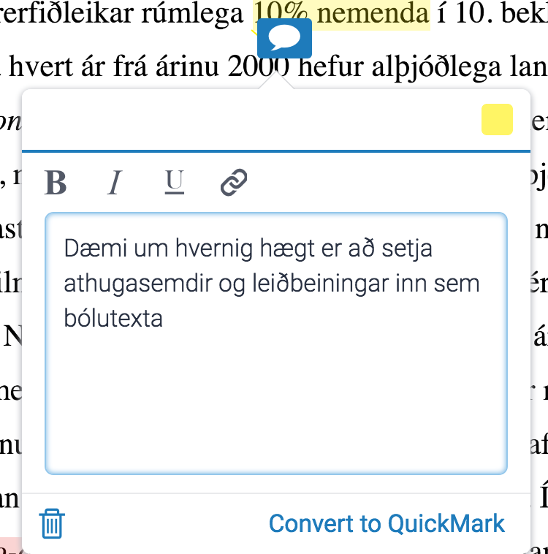

Slide 55
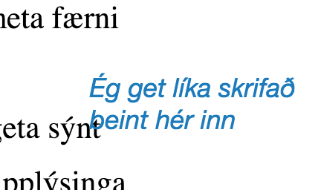

Slide 56
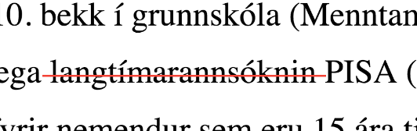
Einnig er hægt að strika yfir orð og setningar

Slide 57
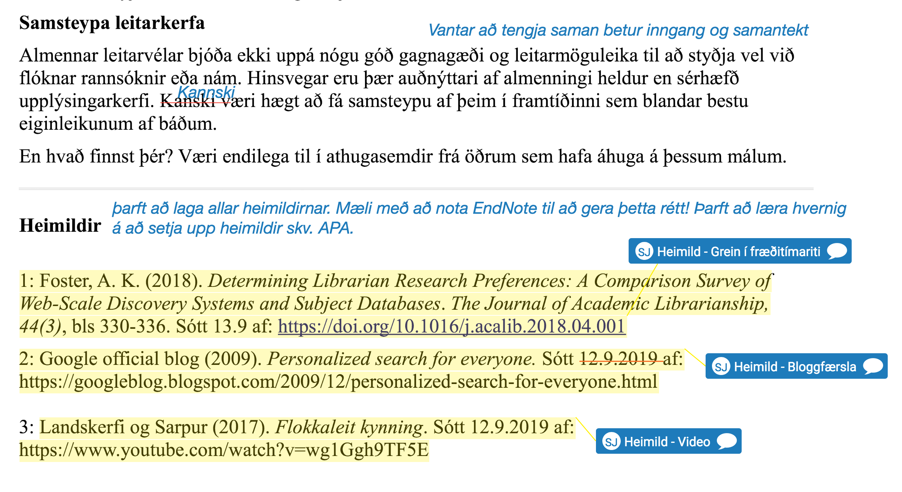
Dæmi um endurgjöf með yfirstrikunum og línuumsögnum

Slide 58
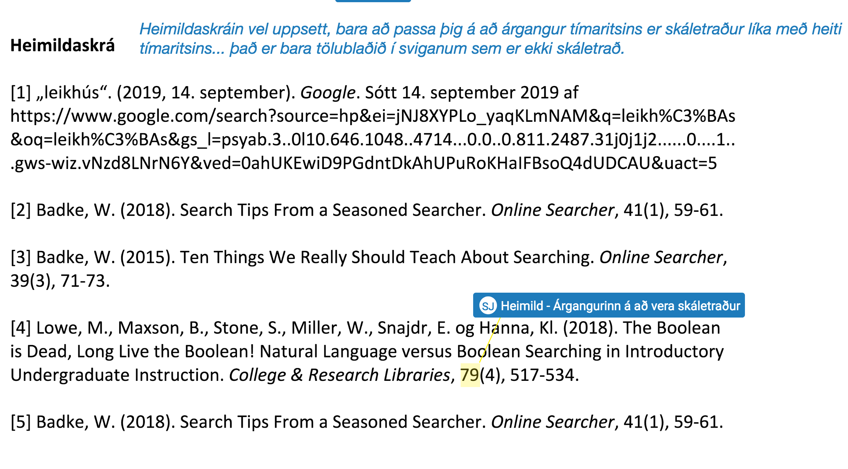
Dæmi um endurgjöf með yfirstrikunum og línuumsögnum

Slide 59
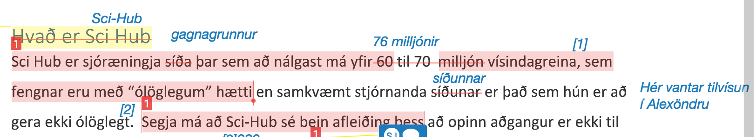
Dæmi um endurgjöf með yfirstrikunum og línuumsögnum

Slide 60
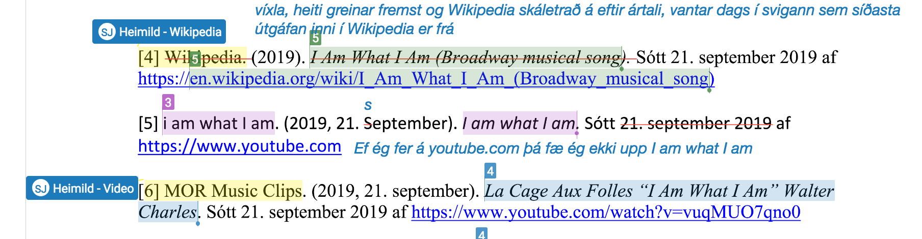
Dæmi um endurgjöf með hraðumsögnum, yfirstrikun og línuumsögnum

Slide 61
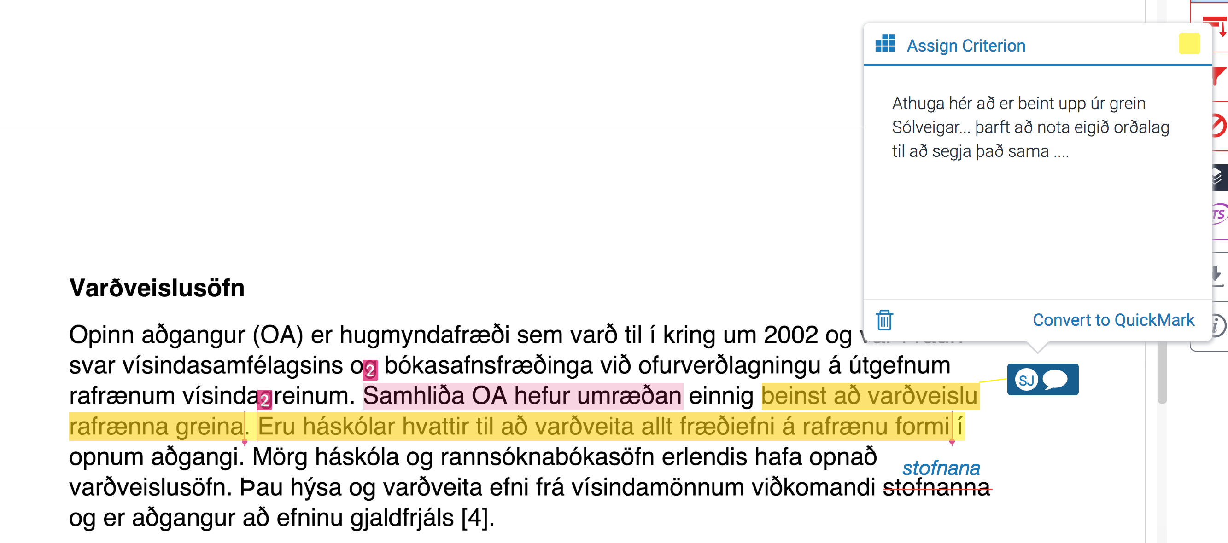
Dæmi um endurgjöf með bóluumsögn

Slide 62


Slide 63


Slide 64


Slide 65

Dæmi um endurgjöf með hraðumsögn

Slide 66

Dæmi um endurgjöf með hraðumsögnum og línuumsögnum

Slide 67

Dæmi um endurgjöf með hraðumsögn

